Slide 1


INICIO

Slide 2
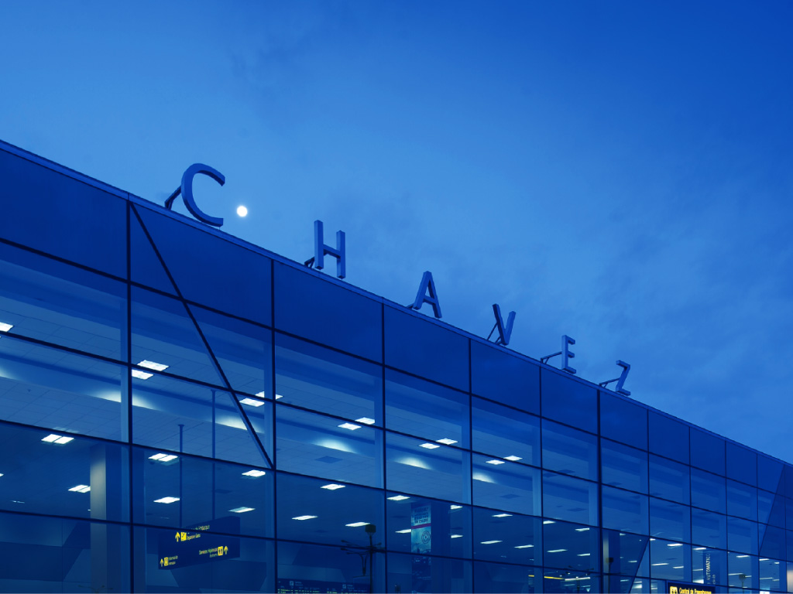


LIMA AIRPORT
PARTNERS
LAP EN
CIFRAS
CRECIMIENTO
CONTINUO
CONFIANZA Y
COMPROMISO
LOGROS
2017
ACTIVIDADES
PLANIFICADAS
2018
PLAN DE NEGOCIOS 2018

Slide 3
LIMA AIRPORT
PARTNERS
LAP EN
CIFRAS
CRECIMIENTO
CONTINUO
CONFIANZA Y
COMPROMISO
LOGROS
2017
ACTIVIDADES
PLANIFICADAS
2018
AEROPUERTO INTERNACIONAL JORGE CHÁVEZ
CONTRATO DE CONCESIÓN
RECONOCIMIENTOS INTERNACIONALES
AEROPUERTO INTERNACIONAL
JORGE CHÁVEZ
El 14 de febrero de 2001 LAP asumió la concesión del Aeropuerto
Internacional Jorge Chávez por 30 años.

Slide 4
LIMA AIRPORT
PARTNERS
LAP EN
CIFRAS
CRECIMIENTO
CONTINUO
CONFIANZA Y
COMPROMISO
LOGROS
2017
ACTIVIDADES
PLANIFICADAS
2018
AEROPUERTO INTERNACIONAL JORGE CHÁVEZ
CONTRATO DE CONCESIÓN
RECONOCIMIENTOS INTERNACIONALES
CONTRATO DE
CONCESIÓN
> Objeto
> Vigencia
> Retribución al Estado
> Transferencias a CORPAC
> Hitos de Inversión
> Entidad Reguladora
Construcción, mejora y explotación del AIJCh
30 años (con prórroga de 10 años adicionales)
46.511% de los ingresos brutos, pagados trimestralmente
20% TUUA Internacional + 50% aterrizaje y despegue
Agosto 2001 US$ 1.30 MM
Febrero 2004 US$ 25.00 MM
Agosto 2004 US$ 80.00 MM
Febrero 2005 US$ 110.00 MM
OSITRAN

Slide 5







LIMA AIRPORT
PARTNERS
LAP EN
CIFRAS
CRECIMIENTO
CONTINUO
CONFIANZA Y
COMPROMISO
LOGROS
2017
ACTIVIDADES
PLANIFICADAS
2018
AEROPUERTO INTERNACIONAL JORGE CHÁVEZ
CONTRATO DE CONCESIÓN
RECONOCIMIENTOS INTERNACIONALES
RECONOCIMIENTOS INTERNACIONALES
Mejor Aeropuerto de Sudamérica 2005, 2009, 2010, 2011, 2012, 2013
y 2014 y 2015 (Skytrax Research)
Mejor personal de Aeropuerto 2009, 2010, 2011, 2012, 2013 y 2014
(Skytrax Research)
Aeropuerto Líder en Sudamérica 2009, 2010, 2011, 2012 y 2013
(World Travel Awards)
Mejor Salón VIP del mundo 2009 y 2010 (Priority Pass)
Mejor tienda de aeropuertos del mundo 2007 (The Moodie Report)
Mejor zona comercial de aeropuertos del mundo 2005 (The Moodie
Report)

Slide 6

LAP
EN CIFRAS

Slide 7


LIMA AIRPORT
PARTNERS
LAP EN
CIFRAS
CRECIMIENTO
CONTINUO
CONFIANZA Y
COMPROMISO
LOGROS
2017
ACTIVIDADES
PLANIFICADAS
2018
DESAGREGACIÓN DE LA TUUA
INVERSIÓN
TRANSFERENCIAS AL ESTADO PERUANO
DESAGREGACIÓN DE LA TUUA
TUUA Internacional
TUUA Nacional
Precio (US$)
30.75
Precio (US$)
11.42
IGV SUNAT (18%) 5.53
CORPAC (20%) 6.15
ESTADO PERUANO (RETRIBUCIÓN 46.511%) 9.69
OSITRAN (1%) 0.31
Ingreso Neto LAP antes del Imp. Renta (35.43%) 10.89
IGV SUNAT (18%) 2.06
ESTADO PERUANO (RETRIBUCIÓN 46.511%) 5.08
OSITRAN (1%) 0.11
Ingreso Neto LAP antes del Imp. Renta (44.55%) 5.08

Slide 8






LIMA AIRPORT
PARTNERS
LAP EN
CIFRAS
CRECIMIENTO
CONTINUO
CONFIANZA Y
COMPROMISO
LOGROS
2017
ACTIVIDADES
PLANIFICADAS
2018
DESAGREGACIÓN DE LA TUUA
INVERSIÓN
TRANSFERENCIAS AL ESTADO PERUANO
INVERSIÓN
272.1
18.5
14.4
18.8
13.2
16.5
22.1
13.0
2001-2010 (acumulado)
2012
2011
2017
2013
2014
2015
2016
millones de dólares

Slide 9


LIMA AIRPORT
PARTNERS
LAP EN
CIFRAS
CRECIMIENTO
CONTINUO
CONFIANZA Y
COMPROMISO
LOGROS
2017
ACTIVIDADES
PLANIFICADAS
2018
DESAGREGACIÓN DE LA TUUA
INVERSIÓN
TRANSFERENCIAS AL ESTADO PERUANO
TRANSFERENCIAS AL ESTADO PERUANO
2001 -2010
2011
2012
2013
2014
2015
2016
2017
TOTAL
Retribución al Estado
46.511%
Retribución a
CORPAC
50% Aterrizaje
y despegue
20% TUUA
Internacional
Tasa
Regulatoria
Transferencias
según Contrato
de Concesión
Transferencias
por Impuestos
Total de
transferencias
128,952
81,808
93,670
104,460
110,786
119,266
129,277
142,175
1,185,516
162,682
26,515
28,872
31,865
32,178
34,544
37,471
39,491
392,558
85,543
14,261
15,388
16,897
16,897
18,320
19,877
20,431
207,614
76,079
12,254
13,484
14,968
15,281
16,224
17,594
19,060
184,944
10,375
2,033
2,312
2,583
2,744
2,908
3,130
3,492
29,577
579,070
110,356
124,854
138,908
145,708
156,718
169,878
185,158
1,607,651
151,651
36,413
46,767
49,164
53,647
57,460
55,801
71,052
528,971
727,721
146,769
171,621
188,072
199,355
214,178
225,679
256,210
2,136,622

Slide 10
CRECIMIENTO
CONTINUO

Slide 11



LIMA AIRPORT
PARTNERS
LAP EN
CIFRAS
CRECIMIENTO
CONTINUO
CONFIANZA Y
COMPROMISO
LOGROS
2017
ACTIVIDADES
PLANIFICADAS
2018
INFRAESTRUCTURA 2001 – 2017
PASAJEROS 2001-2017
MOVIMIENTOS DE AERONAVES 2001-2017
CARGA Y CORREO 2001-2017
INFRAESTRUCTURA 2001-2017
Terminal
2001
2017
39,467 m2
86,700 m2

Slide 12






LIMA AIRPORT
PARTNERS
LAP EN
CIFRAS
CRECIMIENTO
CONTINUO
CONFIANZA Y
COMPROMISO
LOGROS
2017
ACTIVIDADES
PLANIFICADAS
2018
INFRAESTRUCTURA 2001 – 2017
PASAJEROS 2001-2017
MOVIMIENTOS DE AERONAVES 2001-2017
CARGA Y CORREO 2001-2017
PASAJEROS 2001-2017
64.2
11.7
13.3
14.9
15,6
17,1
18,8
20,6
2001 – 2010
(Acumulado)
2011
2012
2013
2014
2015
2016
2017

Slide 13


LIMA AIRPORT
PARTNERS
LAP EN
CIFRAS
CRECIMIENTO
CONTINUO
CONFIANZA Y
COMPROMISO
LOGROS
2017
ACTIVIDADES
PLANIFICADAS
2018
INFRAESTRUCTURA 2001 – 2017
PASAJEROS 2001-2017
MOVIMIENTOS DE AERONAVES 2001-2017
CARGA Y CORREO 2001-2017
MOVIMIENTOS DE AERONAVES 2001-2017
186.8
176.9
2017
166,3
2016
155
2015
153.1
2014
148.3
2013
135
2012
852.2
2011
2001 - 2010

Slide 14






LIMA AIRPORT
PARTNERS
LAP EN
CIFRAS
CRECIMIENTO
CONTINUO
CONFIANZA Y
COMPROMISO
LOGROS
2017
ACTIVIDADES
PLANIFICADAS
2018
INFRAESTRUCTURA 2001 – 2017
PASAJEROS 2001-2017
MOVIMIENTOS DE AERONAVES 2001-2017
CARGA Y CORREO 2001-2017
CARGA Y CORREO 2001-2017
1’925.2
2001- 2010
296.5
302.4
293.6
2013
2014
300.6
286.6
2015
287.9
2012
2016
2011
283.7
2017
millones de kilogramos

Slide 15
CONFIANZA Y
COMPROMISO

Slide 16





LIMA AIRPORT
PARTNERS
LAP EN
CIFRAS
CRECIMIENTO
CONTINUO
CONFIANZA Y
COMPROMISO
LOGROS
2017
ACTIVIDADES
PLANIFICADAS
2018
RESPONSABILIDAD SOCIAL Y AMBIENTAL
PROGRAMA DE RSC – 2017-
CREACIÓN DE PUESTOS DE TRABAJO
RESPONSABILIDAD SOCIAL Y AMBIENTAL
Por su compromiso con la conservación del medio ambiente, LAP ha gestionado acciones enfocadas en prevenir, controlar y minimizar todo impacto ambiental que haya sido producto o consecuencia de las diversas actividades realizadas en el Aeropuerto Internacional Jorge Chávez.
LAP cumple con la implementación y ejecución del Estudio de Impacto ambiental (EIA), la normativa legal aplicable y con el desarrollo de los monitoreos de calidad de agua, aire, ruido, entre otros. Asimismo, LAP ha corroborado el cumplimiento de los límites máximos permisibles de las unidades vehiculares y equipos motorizados que circulan en Plataforma, conforme al Plan de Control de Emisiones de Gases. De igual forma, para cumplir las obligaciones legales ambientales, se han realizado auditorías internas y externas a todos los procesos de LAP y sus empresas externas.
Como parte de su compromiso con el medio ambiente y desarrollo sostenible del país, LAP ha certificado a nivel internacional la medición de su huella del carbono para el año 2014. Según el cálculo realizado, el Aeropuerto emite anualmente 11,070 toneladas de CO2 equivalente, siendo el consumo de electricidad el que constituye la principal fuente de emisión del "Jorge Chávez".
En LAP definimos la responsabilidad social como un enfoque estratégico que tiene como objetivo principal, insertar criterios de decisión y proyectos trasversales a LAP alineados al giro del negocio, que busca gestionar los impactos (positivos y negativos) que se generan en nuestros grupos de interés como producto de nuestras operaciones (tanto servicios aeroportuarios como no aeroportuarios). Actualmente venimos implementando el proyecto de ciudadanía como parte de nuestra estrategia de responsabilidad social, que busca gestionar la satisfacción del pasajeros y acompañante frente al reto de tener una infraestructura sostenible en el corto plazo.

Slide 17
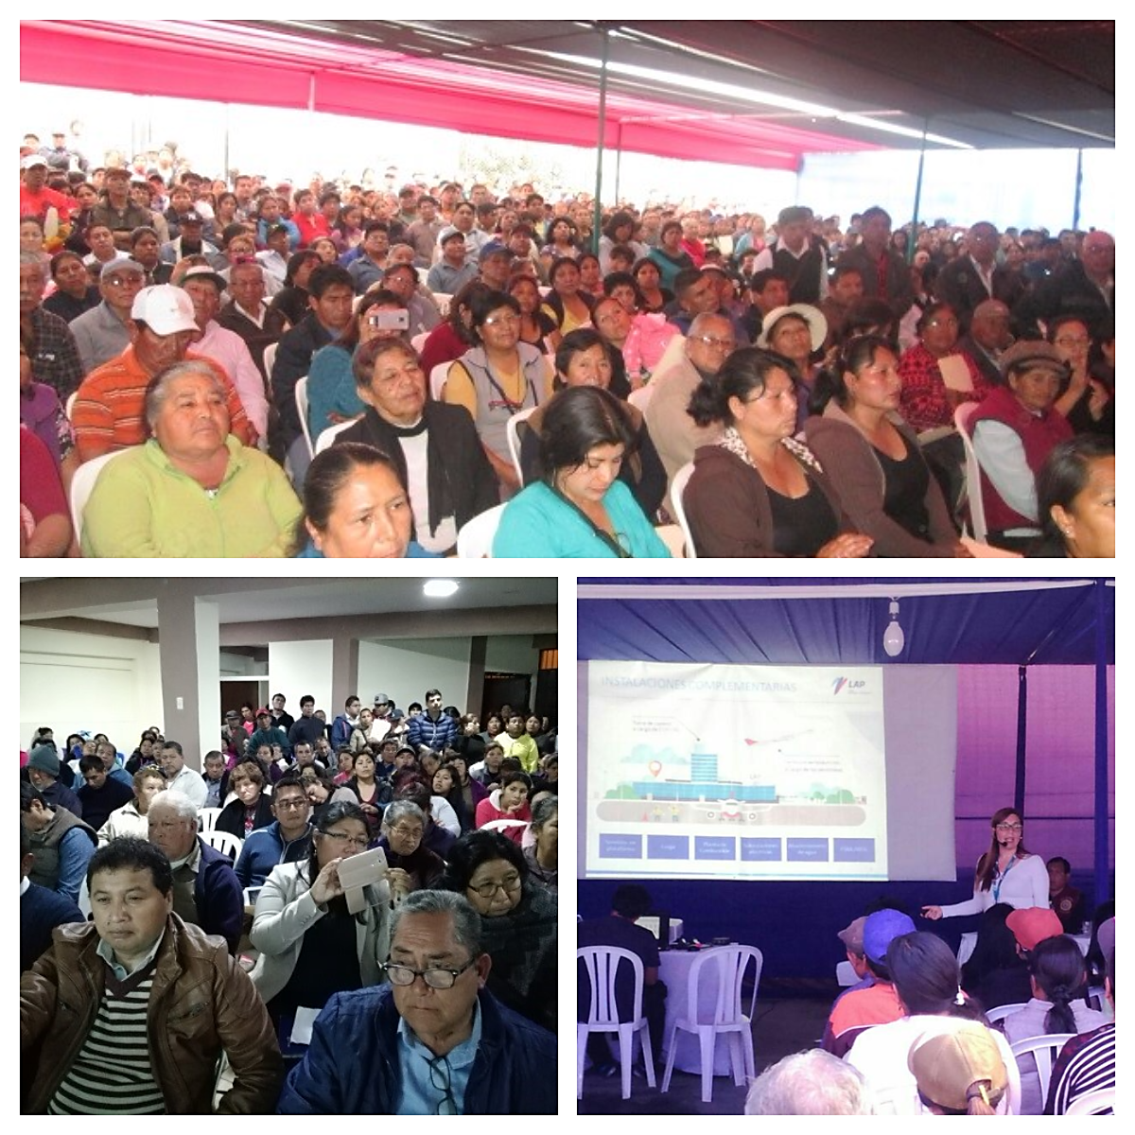
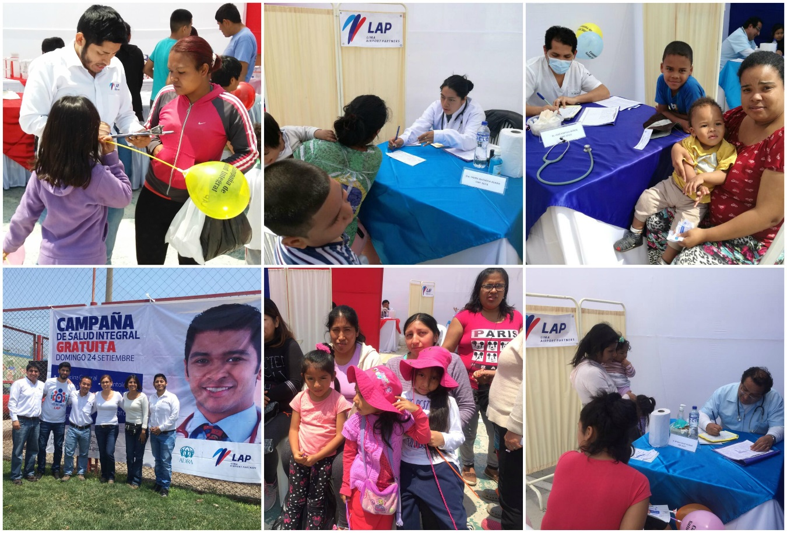
LIMA AIRPORT
PARTNERS
LAP EN
CIFRAS
CRECIMIENTO
CONTINUO
CONFIANZA Y
COMPROMISO
LOGROS
2017
ACTIVIDADES
PLANIFICADAS
2018
RESPONSABILIDAD SOCIAL Y AMBIENTAL
PROGRAMA DE RSC – 2017
CREACIÓN DE PUESTOS DE TRABAJO
PROGRAMAS DE RESPONSABILIDAD SOCIAL 2017
Ejecución de Talleres Informativos Durante la Elaboración de la Modificación del Estudio de Impacto ambiental del Aeropuerto Internacional Jorge Chávez. Éstos se llevaron a cabo del 04 al 17 de octubre de 2017 en las localidades del Área de Influencia Indirecta de LAP cumpliendo con los requisitos exigidos por el Servicio Nacional de Certificación Ambiental para las Inversiones Sostenibles (SENACE).
Realización de una campaña de salud para los Asentamientos Humanos de Danil Alcides Carrión y Francisco Bolognesi (zona oeste del AIJCh). La campaña fue ejecutada por la Agencia Adventista de Desarrollo y Recursos Asistenciales (ADRA) y congregó aproximadamente 40 especialistas médicos de diversas disciplinas: medicina general, pediatría, obstetricia, dermatología, optometría, odontología, nutrición y psicología. La campaña tuvo una duración de cuatro horas, y se ofreció aproximadamente 1,400 atenciones a los pobladores que acudieron.

Slide 18



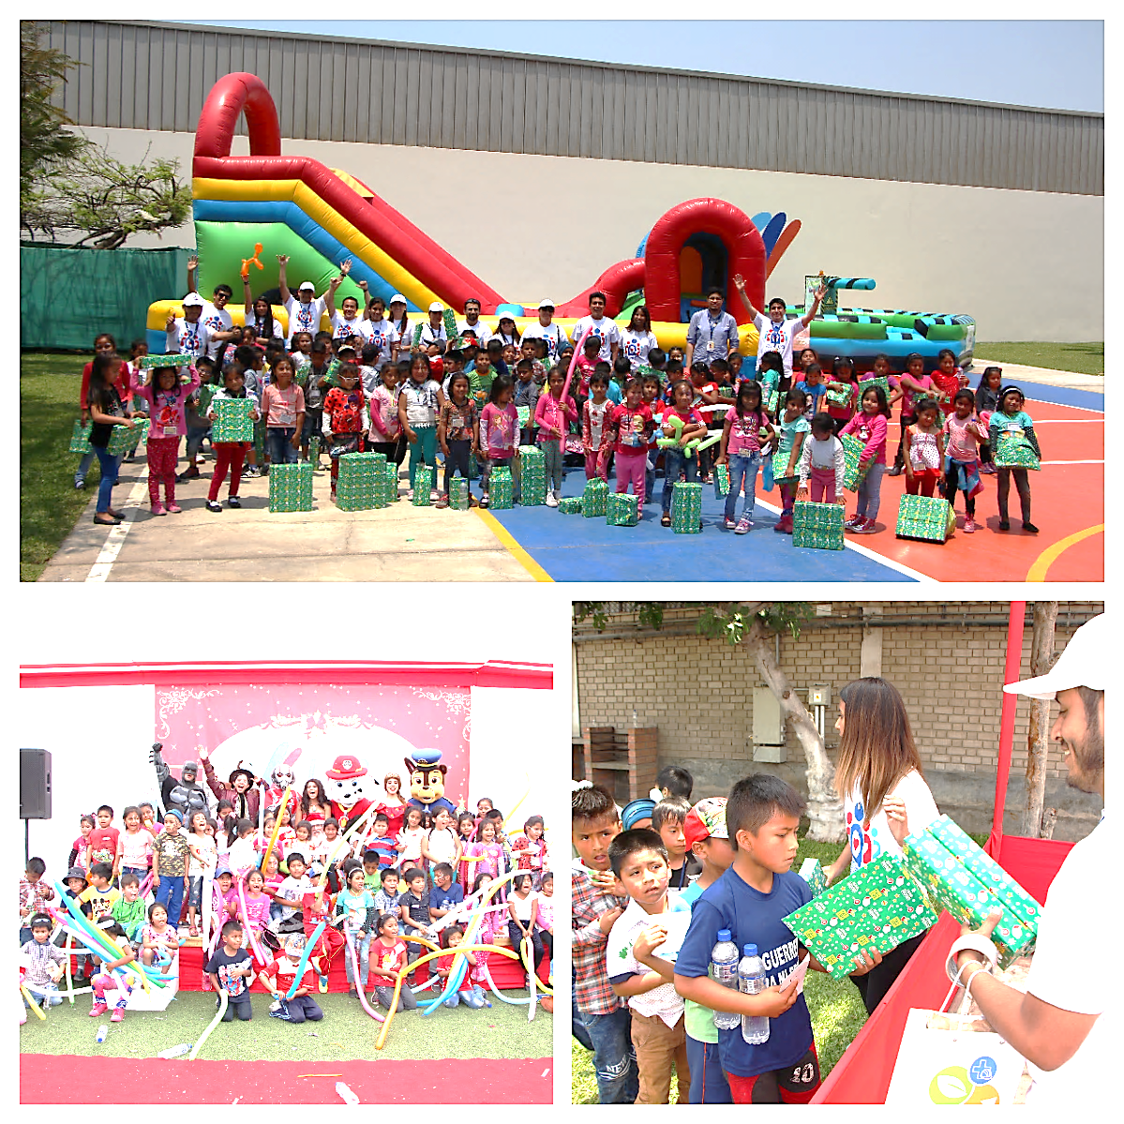
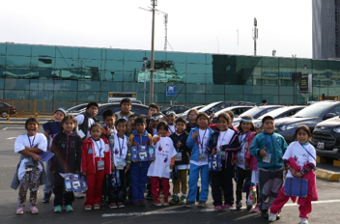

LIMA AIRPORT
PARTNERS
LAP EN
CIFRAS
CRECIMIENTO
CONTINUO
CONFIANZA Y
COMPROMISO
LOGROS
2017
ACTIVIDADES
PLANIFICADAS
2018
RESPONSABILIDAD SOCIAL Y AMBIENTAL
PROGRAMA DE RSC – 2017-
CREACIÓN DE PUESTOS DE TRABAJO
PROGRAMAS DE RESPONSABILIDAD SOCIAL 2017
    Ejecución de diferentes actividades sociales con dos (02) ONG´s ubicadas en el Callao. Las ONG´s son: Aldeas Infantiles SOS y Kantaya.
    Con la ONG Aldeas Infantiles, se realizaron las siguientes actividades:
  Asignación de cinco (05) espacios dentro de zonas restringidas del terminal para la ubicación de ánforas con el propósito de recolectar dinero de los pasajeros.
    Con la ONG KANTAYA, se realizaron las siguientes actividades:
  En julio y octubre respectivamente, dos grupos de 25 niños de la ONG Kantaya visitaron el Aeropuerto Internacional Jorge Chávez por primera vez. En estas visitas los niños pudieron conocer el proceso de embarque de un pasajero, la plataforma de maniobras donde pudieron subir a un avión, la base de rescate y una de las aves usadas en la gestión de peligro aviario.
  En diciembre, se realizó la “Navidad Kantaya” en la cual 90 niños se divirtieron y tuvieron una fiesta navideña y muchos regalos.

Slide 19

LIMA AIRPORT
PARTNERS
LAP EN
CIFRAS
CRECIMIENTO
CONTINUO
CONFIANZA Y
COMPROMISO
LOGROS
2017
ACTIVIDADES
PLANIFICADAS
2018
RESPONSABILIDAD SOCIAL Y AMBIENTAL
PROGRAMA DE RSC – 2017-
CREACIÓN DE PUESTOS DE TRABAJO
CREACIÓN DE PUESTOS DE TRABAJO
Residentes distritos del Callao: Bellavista, Callao, Carmen de la Legua, La Perla, La Punta y Ventanilla
Personal
de SEGURIDAD
(Seguroc y Liderman):
168/481
Personal de Mantenimiento (servicios tercerizados)
25/57
Colaboradores LAP
(empleados y practicantes)
85/519

Slide 20
LOGROS
2017

Slide 21











LIMA AIRPORT
PARTNERS
LAP EN
CIFRAS
CRECIMIENTO
CONTINUO
CONFIANZA Y
COMPROMISO
LOGROS
2017
ACTIVIDADES
PLANIFICADAS
2018
NUEVOS CONCESIIONARIOS
PRINCIPALES
PROYECTOS 2017
PRINCIPALES PROYECTOS
2017 EN EJECUCIÓN
MANTENIMIENTO
OPERACIONES
SEGURIDAD
ADMINISTRATIVOS
Y FINANCIEROS
NUEVOS CONCESIONARIOS
Próximas aperturas:

Slide 22

LIMA AIRPORT
PARTNERS
LAP EN
CIFRAS
CRECIMIENTO
CONTINUO
CONFIANZA Y
COMPROMISO
LOGROS
2017
ACTIVIDADES
PLANIFICADAS
2018
NUEVOS CONCESIIONARIOS
PRINCIPALES
PROYECTOS 2017
PRINCIPALES PROYECTOS
2017 EN EJECUCIÓN
MANTENIMIENTO
OPERACIONES
SEGURIDAD
ADMINISTRATIVOS
Y FINANCIEROS
PRINCIPALES PROYECTOS 2017
N° PROYECTO % Avance Monto Contratado
1
2
3
4
5
6
MEJORAS EN EL SISTEMA DE CONTROL DE ACCESOS (ACS)
REHABILITACIÓN DE PLATAFORMA NORTE SECTOR G2 Y H2
INSTALACIÓN DE DISIPADORES EN EDIFICIO TERMINAL
NUEVO CONTROL DE SEGURIDAD Y AMPLIACIÓN DE CHECK IN
REMODELACIÓN DE OFICINAS LAP
REUBICACIÓN DE SUBESTACIÓN CENTRO DE CARGA
100%
100%
100%
100%
100%
100%
S/. 181,500.00
S/. 449,499.72
S/. 302,085.95
USD. 357,738.69
S/. 554,234.94
S/. 1,704,240.00

Slide 23
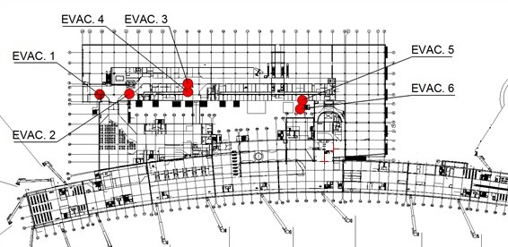
LIMA AIRPORT
PARTNERS
LAP EN
CIFRAS
CRECIMIENTO
CONTINUO
CONFIANZA Y
COMPROMISO
LOGROS
2017
ACTIVIDADES
PLANIFICADAS
2018
NUEVOS CONCESIIONARIOS
PRINCIPALES
PROYECTOS 2017
PRINCIPALES PROYECTOS
2017 EN EJECUCIÓN
MANTENIMIENTO
OPERACIONES
SEGURIDAD
ADMINISTRATIVOS
Y FINANCIEROS
MEJORAS EN EL SISTEMA DE CONTROL (ACS)
Se realizó la integración de seis
(06) puertas de emergencia del Terminal al sistema de control de acceso (ACS) existente del aeropuerto, a fin de permitir la apertura mediante validación de accesos y apertura remota. Incluye diseño, suministro, instalación, integración y puesta en marcha del nuevo equipamiento.

Slide 24
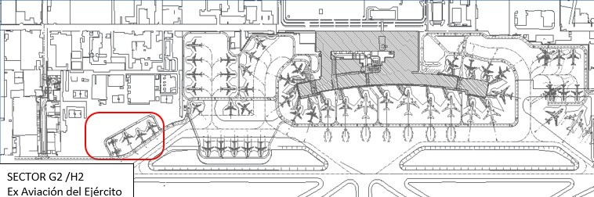
LIMA AIRPORT
PARTNERS
LAP EN
CIFRAS
CRECIMIENTO
CONTINUO
CONFIANZA Y
COMPROMISO
LOGROS
2017
ACTIVIDADES
PLANIFICADAS
2018
NUEVOS CONCESIIONARIOS
PRINCIPALES
PROYECTOS 2017
PRINCIPALES PROYECTOS
2017 EN EJECUCIÓN
MANTENIMIENTO
OPERACIONES
SEGURIDAD
ADMINISTRATIVOS
Y FINANCIEROS
REHABILITACIÓN DE PLATAFORMA
NORTE SECTOR G2 Y H2
Se rehabilitó el pavimento aeronáutico en 04 posiciones de estacionamiento de aeronaves (PEAs 73, 74, 75 y 76) en el Sector G2 y H2 de la plataforma norte.
La rehabilitación se realizó con pavimento flexible (MAC), en un área de intervención de 1,360 m2, incluyendo trabajos preliminares, movimiento de tierras, construcción de pavimentos y señalización horizontal.

Slide 25
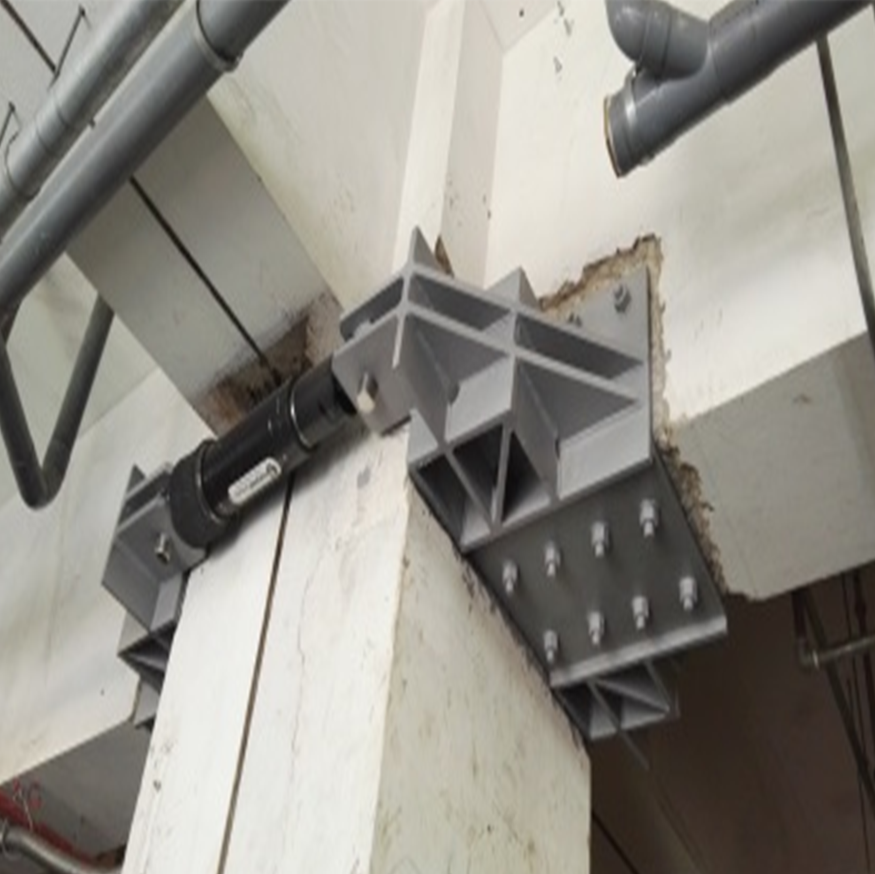
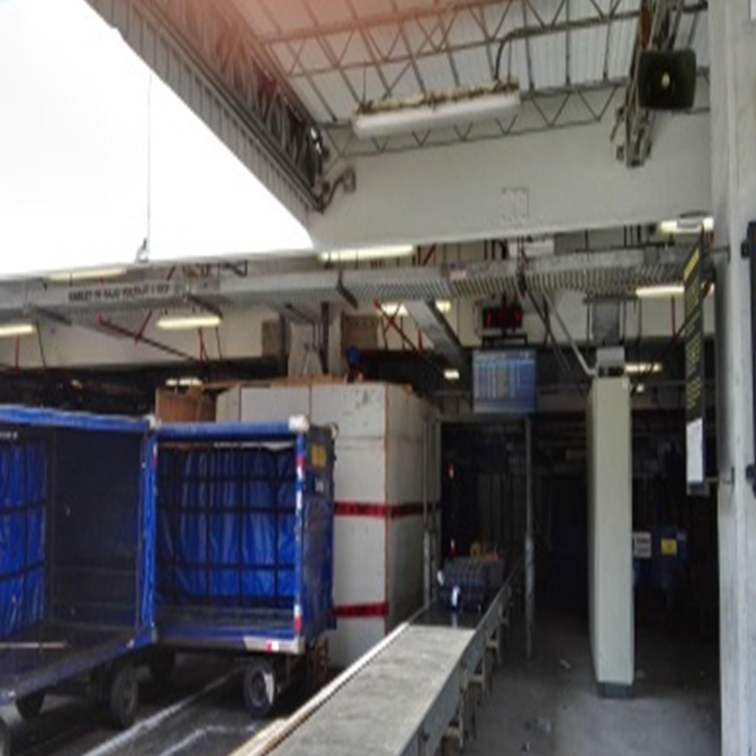
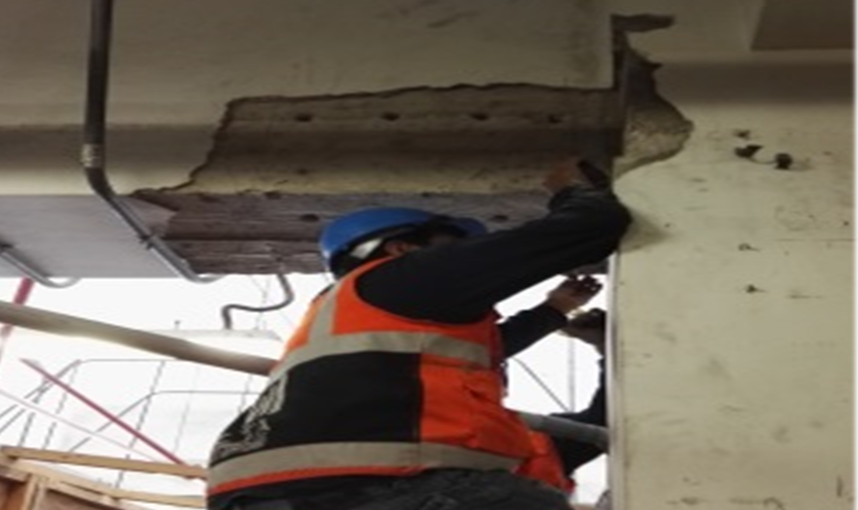
LIMA AIRPORT
PARTNERS
LAP EN
CIFRAS
CRECIMIENTO
CONTINUO
CONFIANZA Y
COMPROMISO
LOGROS
2017
ACTIVIDADES
PLANIFICADAS
2018
NUEVOS CONCESIIONARIOS
PRINCIPALES
PROYECTOS 2017
PRINCIPALES PROYECTOS
2017 EN EJECUCIÓN
MANTENIMIENTO
OPERACIONES
SEGURIDAD
ADMINISTRATIVOS
Y FINANCIEROS
INSTALACIÓN DE DISIPADORES
EN EDIFICIO TERMINAL
Eje:-14/Eje:19 - Disipadores Sismicos
Se realizó la instalación de 08 disipadores sísmicos en el Edificio Terminal. Incluye la construcción de obras temporales, reubicaciones y trabajos preliminares requeridos.

Slide 26
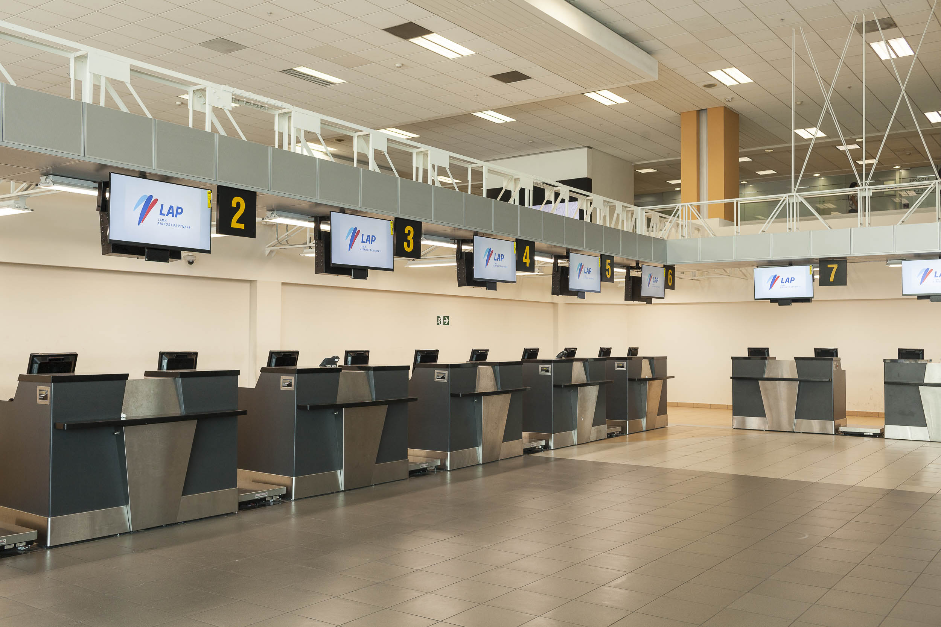
LIMA AIRPORT
PARTNERS
LAP EN
CIFRAS
CRECIMIENTO
CONTINUO
CONFIANZA Y
COMPROMISO
LOGROS
2017
ACTIVIDADES
PLANIFICADAS
2018
NUEVOS CONCESIIONARIOS
PRINCIPALES
PROYECTOS 2017
PRINCIPALES PROYECTOS
2017 EN EJECUCIÓN
MANTENIMIENTO
OPERACIONES
SEGURIDAD
ADMINISTRATIVOS
Y FINANCIEROS
NUEVO CONTROL DE SEGURIDAD Y AMPLIACIÓN DE CHECK-IN
1
Se construyó un nuevo puesto de Control de Seguridad denominado Siberia Sur.
2
Ampliación del área de Check in: construcción de 16 nuevas posiciones de check-in en el lado sur del Hall del Terminal.

Slide 27
LIMA AIRPORT
PARTNERS
LAP EN
CIFRAS
CRECIMIENTO
CONTINUO
CONFIANZA Y
COMPROMISO
LOGROS
2017
ACTIVIDADES
PLANIFICADAS
2018
NUEVOS CONCESIIONARIOS
PRINCIPALES
PROYECTOS 2017
PRINCIPALES PROYECTOS
2017 EN EJECUCIÓN
MANTENIMIENTO
OPERACIONES
SEGURIDAD
ADMINISTRATIVOS
Y FINANCIEROS
REMODELACIÓN DE OFICINAS LAP
Remodelación oficinas en Torre Central.
Piso 04 – Gerencia de Tecnologías en la Información – Equipo de ADP y Consultores
Piso 05 – Equipo de ADP y Consultores
Piso 06 – QHES y Equipo ADP
Piso 07 – Imagen y Servicios para la Aviación
Piso 08 – Facturación, Planeamiento Financiero y Logística.
Piso 10 – Gerencia de Seguridad.
10
9
8
7
6
5
4
SEGURIDAD
LOGÍSTICA
FACTURACIÓN Y PLANEAMIENTO
1 º ETAPA
LEGAL, IMAGEN, SERV. PARA AVIACIÓN
2º ETAPA
QHES
3º ETAPA
ADP
ADP
ADP Y CONSULTORES
IT

Slide 28
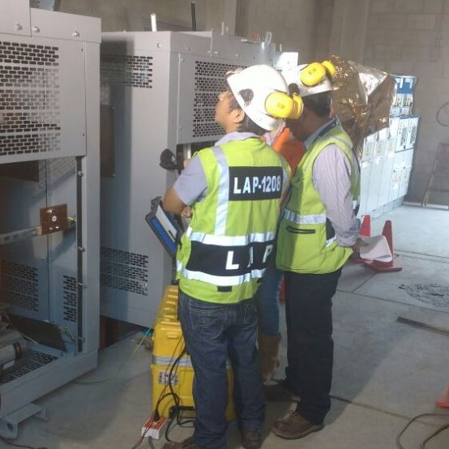
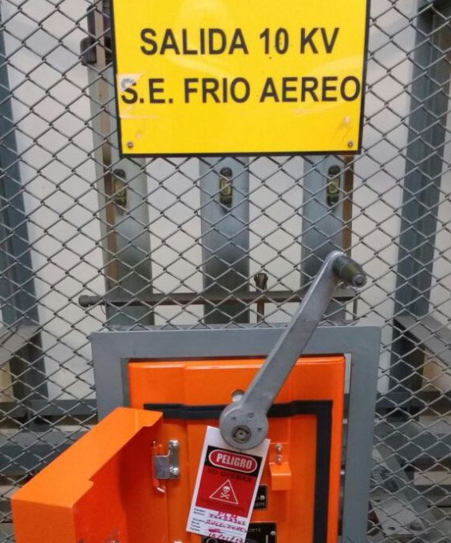
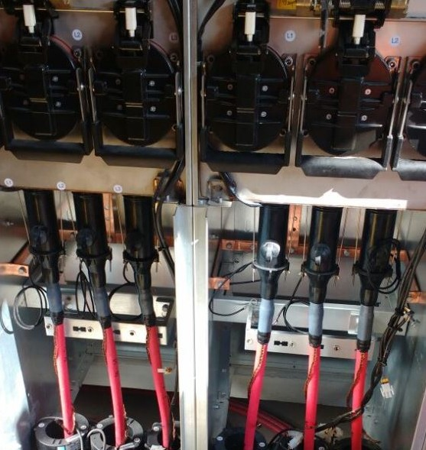
LIMA AIRPORT
PARTNERS
LAP EN
CIFRAS
CRECIMIENTO
CONTINUO
CONFIANZA Y
COMPROMISO
LOGROS
2017
ACTIVIDADES
PLANIFICADAS
2018
NUEVOS CONCESIIONARIOS
PRINCIPALES
PROYECTOS 2017
PRINCIPALES PROYECTOS
2017 EN EJECUCIÓN
MANTENIMIENTO
OPERACIONES
SEGURIDAD
ADMINISTRATIVOS
Y FINANCIEROS
REUBICACIÓN DE SUB-ESTACIÓN
CENTRO DE CARGA
Se construyó una nueva sub estación eléctrica, ejecutándose los siguientes trabajos:
Construcción de la nueva sub estación.
Reubicación temporal del taller de equipos de Frío Aéreo.
Habilitación definitiva del nuevo taller para Frío Aéreo

Slide 29
LIMA AIRPORT
PARTNERS
LAP EN
CIFRAS
CRECIMIENTO
CONTINUO
CONFIANZA Y
COMPROMISO
LOGROS
2017
ACTIVIDADES
PLANIFICADAS
2018
NUEVOS CONCESIIONARIOS
PRINCIPALES
PROYECTOS 2017
PRINCIPALES PROYECTOS
2017 EN EJECUCIÓN
MANTENIMIENTO
OPERACIONES
SEGURIDAD
ADMINISTRATIVOS
Y FINANCIEROS
PRINCIPALES PROYECTOS 2017 EN EJECUCIÓN
N° PROYECTO % Avance Monto Contratado
1
2
3
4
MEJORAS EN EDIFICACIONES DEL AEROPUERTO
AMPLIACIÓN DEL ÁREA DE EQUIPAJE NACIONAL
NUEVA TOPOLOGÍA EN LA SUB ESTACIÓN PRINCIPAL
REMODELACIÓN DEL CENTRO DE CONTROL DE OPERACIONES
60%
52%
50%
39%
S/. 349,564.47
S/. 4,698,090.03
USD. 4,998,209.24
S/. 1,484,613.65

Slide 30
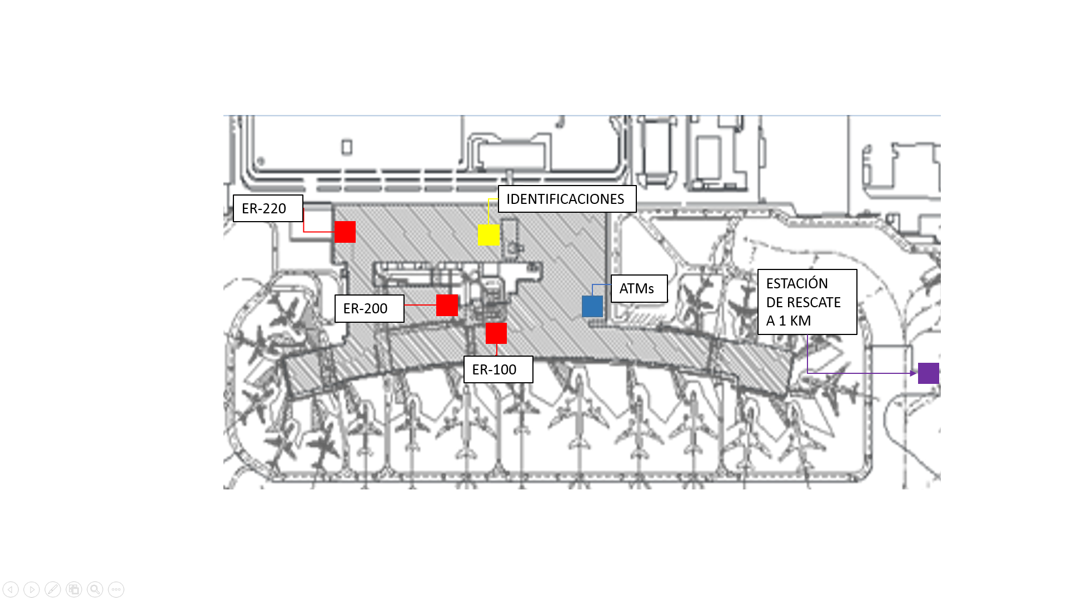

LIMA AIRPORT
PARTNERS
LAP EN
CIFRAS
CRECIMIENTO
CONTINUO
CONFIANZA Y
COMPROMISO
LOGROS
2017
ACTIVIDADES
PLANIFICADAS
2018
NUEVOS CONCESIIONARIOS
PRINCIPALES
PROYECTOS 2017
PRINCIPALES PROYECTOS
2017 EN EJECUCIÓN
MANTENIMIENTO
OPERACIONES
SEGURIDAD
ADMINISTRATIVOS
Y FINANCIEROS
MEJORAS EN EDIFICACIONES DEL AEROPUERTO
1.
Mejoras en los Centros de Datos ER-100, ER-200 y ER-220.
2.
Acometidas para ATMs en Espigón Internacional (2do nivel)
3.
Nueva ventanilla para Oficina de Identificaciones.
4.
Remodelación Torre de Observación de Base de Rescate.
5.
Mejoras en Aula de Capacitación de Base SEI.
60% de avance

Slide 31
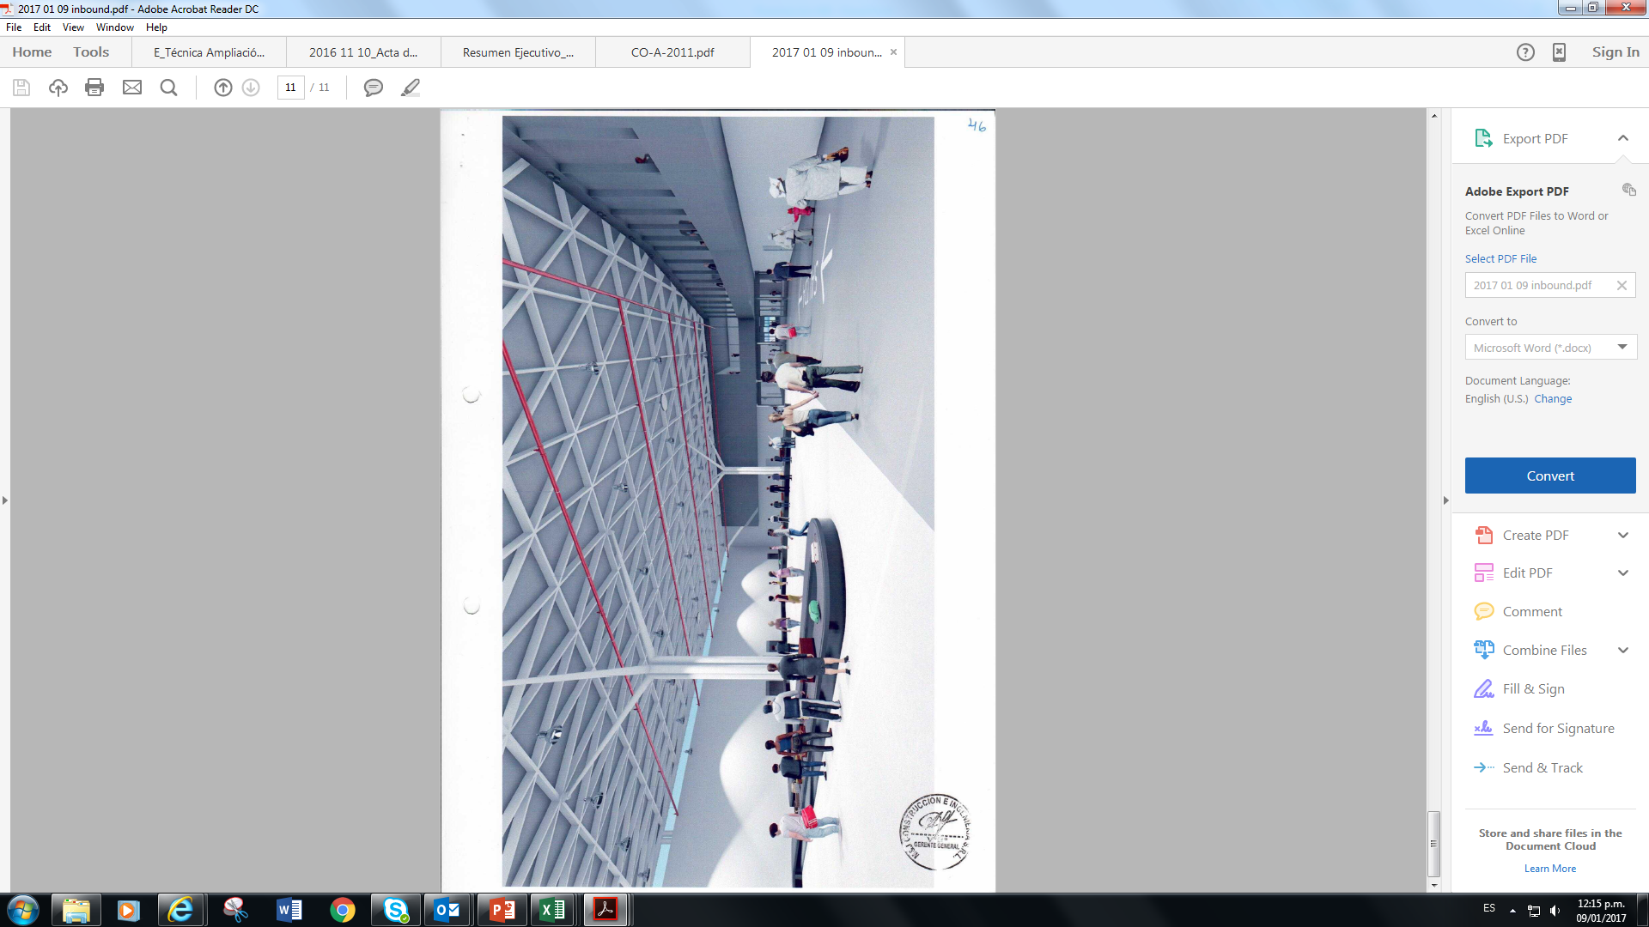
LIMA AIRPORT
PARTNERS
LAP EN
CIFRAS
CRECIMIENTO
CONTINUO
CONFIANZA Y
COMPROMISO
LOGROS
2017
ACTIVIDADES
PLANIFICADAS
2018
NUEVOS CONCESIIONARIOS
PRINCIPALES
PROYECTOS 2017
PRINCIPALES PROYECTOS
2017 EN EJECUCIÓN
MANTENIMIENTO
OPERACIONES
SEGURIDAD
ADMINISTRATIVOS
Y FINANCIEROS
AMPLIACIÓN DE SALAS
DE EQUIPAJE NACIONAL
1.
Nuevo Salón para Recojo de Equipaje Nacional, con 02 fajas adicionales.
National Departures Hall
2.
Zona comercial y de oficinas
3.
Nuevos SSHH.
4.
Cuarto eléctrico y de telecomunicaciones.
5.
Construcción de nuevas oficinas, reubicación de concesionarios y la remodelación de un SSHH existente.
52% de avance

Slide 32
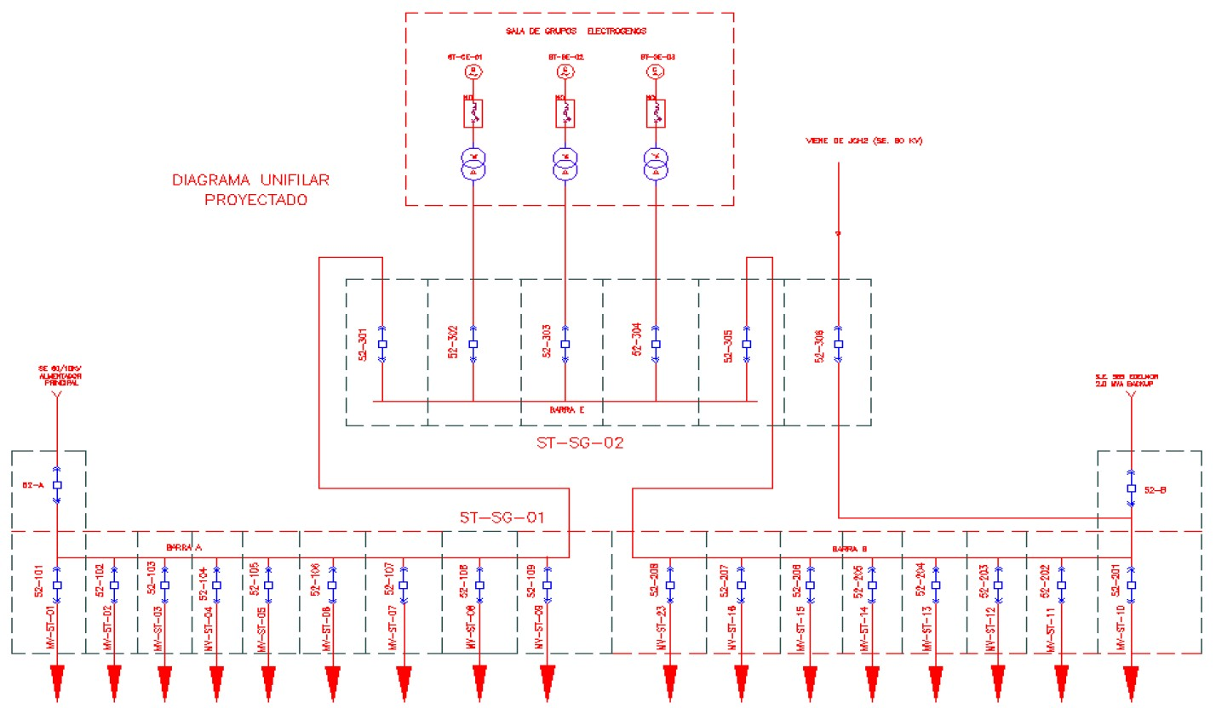
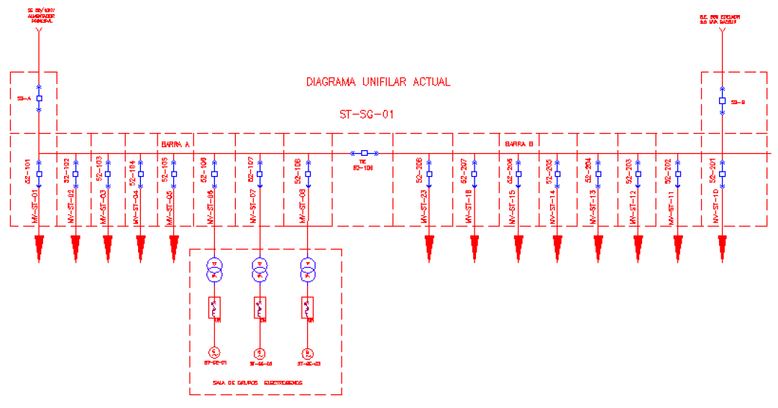
LIMA AIRPORT
PARTNERS
LAP EN
CIFRAS
CRECIMIENTO
CONTINUO
CONFIANZA Y
COMPROMISO
LOGROS
2017
ACTIVIDADES
PLANIFICADAS
2018
NUEVOS CONCESIIONARIOS
PRINCIPALES
PROYECTOS 2017
PRINCIPALES PROYECTOS
2017 EN EJECUCIÓN
MANTENIMIENTO
OPERACIONES
SEGURIDAD
ADMINISTRATIVOS
Y FINANCIEROS
NUEVA TOPOLOGÍA EN
LA SUB ESTACIÓN PRINCIPAL
Cambio de topología en la SE Principal, para pasar de un modelo 02 barras (barras A y B), a un modelo de 03 barras (barras A, B y C), independizando los grupos electrógenos.
Mejoras en el Sistema de bombeo de petróleo de los Grupos Electrógenos.
Redundancia de los Servicios Auxiliares.
50% de avance

Slide 33
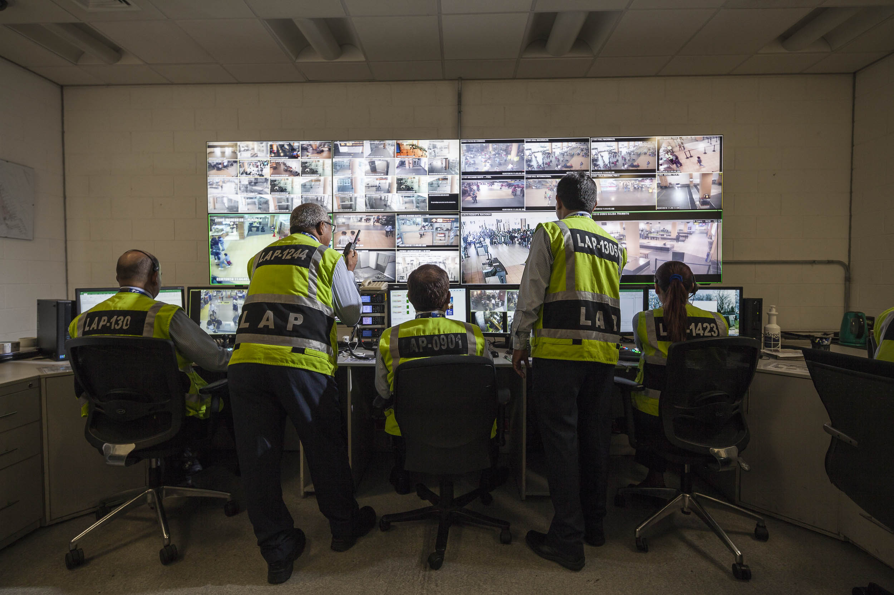
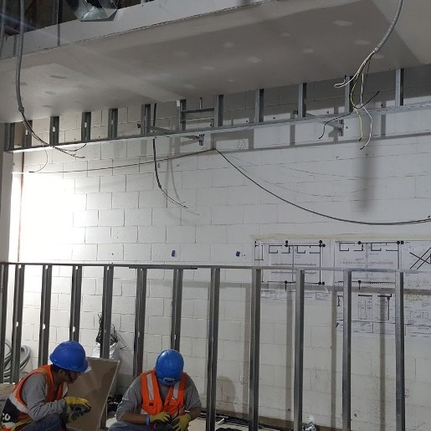
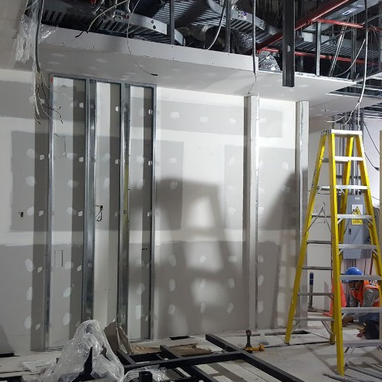
LIMA AIRPORT
PARTNERS
LAP EN
CIFRAS
CRECIMIENTO
CONTINUO
CONFIANZA Y
COMPROMISO
LOGROS
2017
ACTIVIDADES
PLANIFICADAS
2018
NUEVOS CONCESIIONARIOS
PRINCIPALES
PROYECTOS 2017
PRINCIPALES PROYECTOS
2017 EN EJECUCIÓN
MANTENIMIENTO
OPERACIONES
SEGURIDAD
ADMINISTRATIVOS
Y FINANCIEROS
REMODELACIÓN DEL CENTRO DE
CONTROL DE OPERACIONES (CCO)
La remodelación del CCO, ubicado en el primer nivel del Edificio Espigón, en un área aproximada de 180 m2.
39% de avance

Slide 34
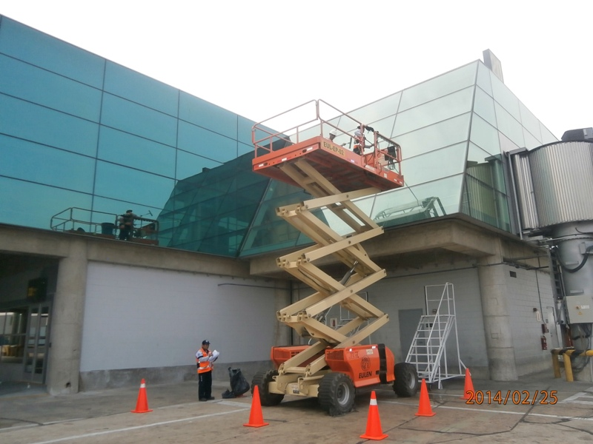
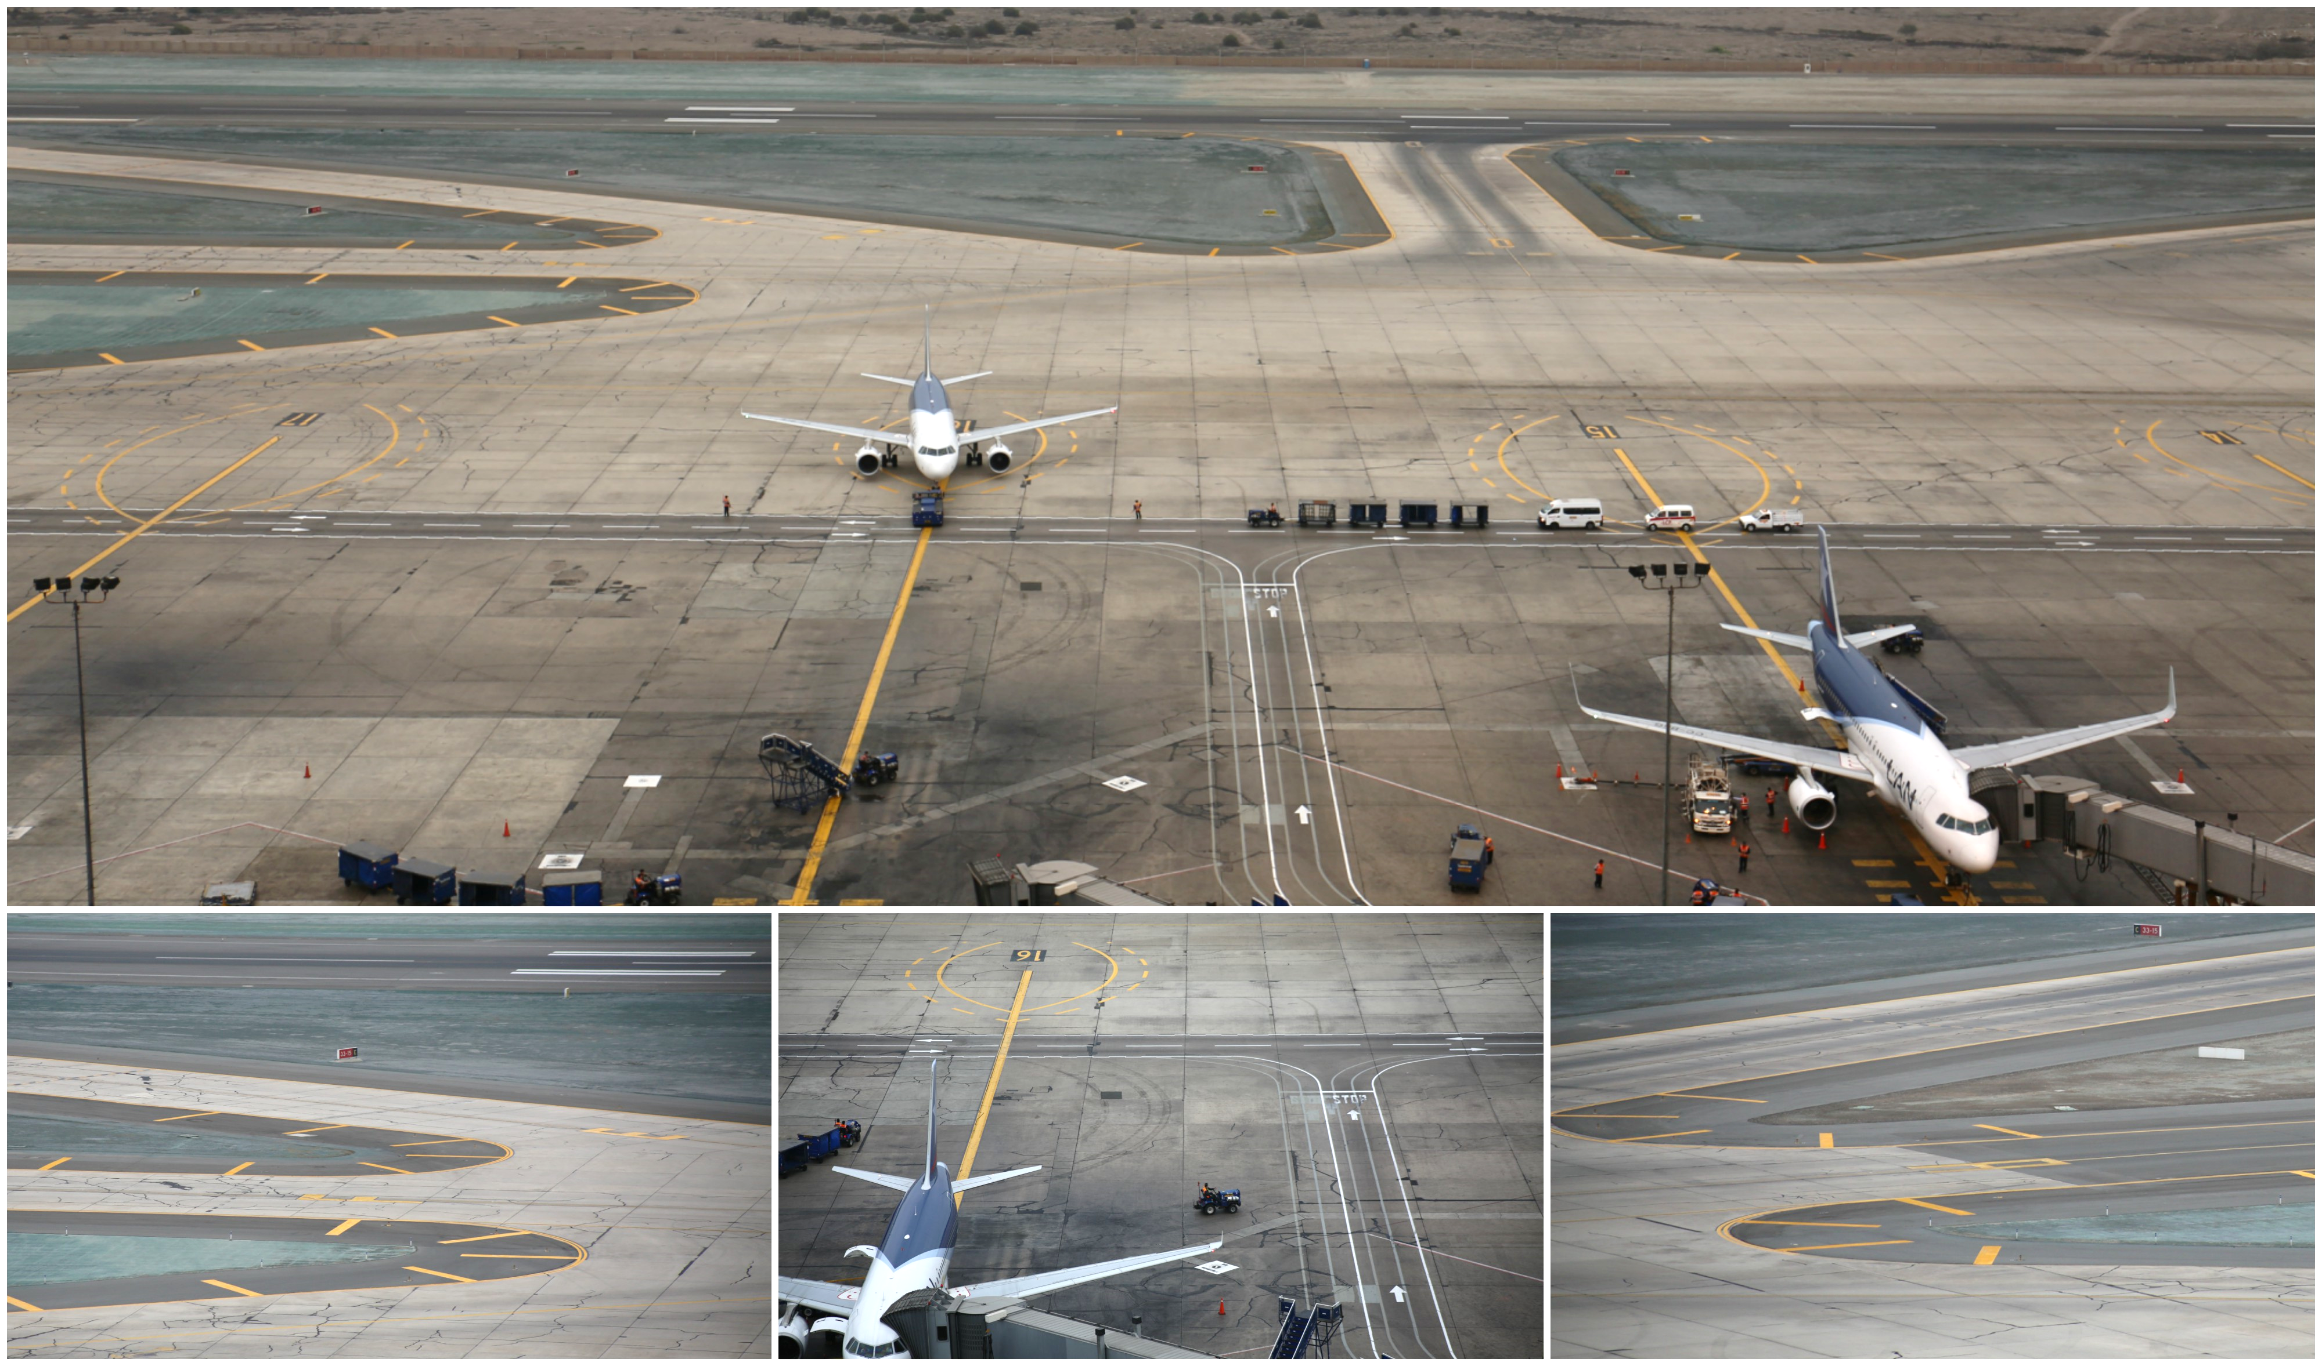

LIMA AIRPORT
PARTNERS
LAP EN
CIFRAS
CRECIMIENTO
CONTINUO
CONFIANZA Y
COMPROMISO
LOGROS
2017
ACTIVIDADES
PLANIFICADAS
2018
NUEVOS CONCESIIONARIOS
PRINCIPALES
PROYECTOS 2017
PRINCIPALES PROYECTOS
2017 EN EJECUCIÓN
MANTENIMIENTO
OPERACIONES
SEGURIDAD
ADMINISTRATIVOS
Y FINANCIEROS
MANTENIMIENTO
Puesta en operación del nuevo sistema Energy Management System de IBM.
Habilitación del nuevo sistema de aromatización en las áreas públicas del aeropuerto.
Instalación de cortinas de aire en todas las puertas de entrada al aeropuerto, reduciendo considerablemente la pérdida de aire acondicionado.
Mantenimiento correctivo de 05 equipos Rooftops.
Elaboración e implementación del Plan de Control de Calidad de agua para consumo humano (PCC) en los sistemas agua potable del aeropuerto.
Ejecución del Programa de Mantenimiento 2017 con el presupuesto asignado.

Slide 35
LIMA AIRPORT
PARTNERS
LAP EN
CIFRAS
CRECIMIENTO
CONTINUO
CONFIANZA Y
COMPROMISO
LOGROS
2017
ACTIVIDADES
PLANIFICADAS
2018
NUEVOS CONCESIIONARIOS
PRINCIPALES
PROYECTOS 2017
PRINCIPALES PROYECTOS
2017 EN EJECUCIÓN
MANTENIMIENTO
OPERACIONES
SEGURIDAD
ADMINISTRATIVOS
Y FINANCIEROS
OPERACIONES
Ampliación de
capacidad de atención
de pasajeros:
INCREMENTO DE
INCREMENTO DE
2
18
Fajas de recepción
Quioscos
DE EQUIPAJES NACIONALES ACTUALMENTE EN EJECUCIÓN.
LATAM

Slide 36
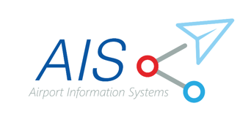
LIMA AIRPORT
PARTNERS
LAP EN
CIFRAS
CRECIMIENTO
CONTINUO
CONFIANZA Y
COMPROMISO
LOGROS
2017
ACTIVIDADES
PLANIFICADAS
2018
NUEVOS CONCESIIONARIOS
PRINCIPALES
PROYECTOS 2017
PRINCIPALES PROYECTOS
2017 EN EJECUCIÓN
MANTENIMIENTO
OPERACIONES
SEGURIDAD
ADMINISTRATIVOS
Y FINANCIEROS
OPERACIONES
Implementación del proyecto AIS
Este proyecto permitirá:
1 .
2.
3.
4.
Contar con nuevos sistemas aeroportuarios para soportar las operaciones actuales y futuras.
Conseguir beneficios en el desempeño y eficiencia en toda la comunidad aeroportuaria.
Automatizar e integrar los procesos operacionales y de negocio.
Proporcionar un intercambio rápido y confiable de información entre los partners aeroportuarios.

Slide 37

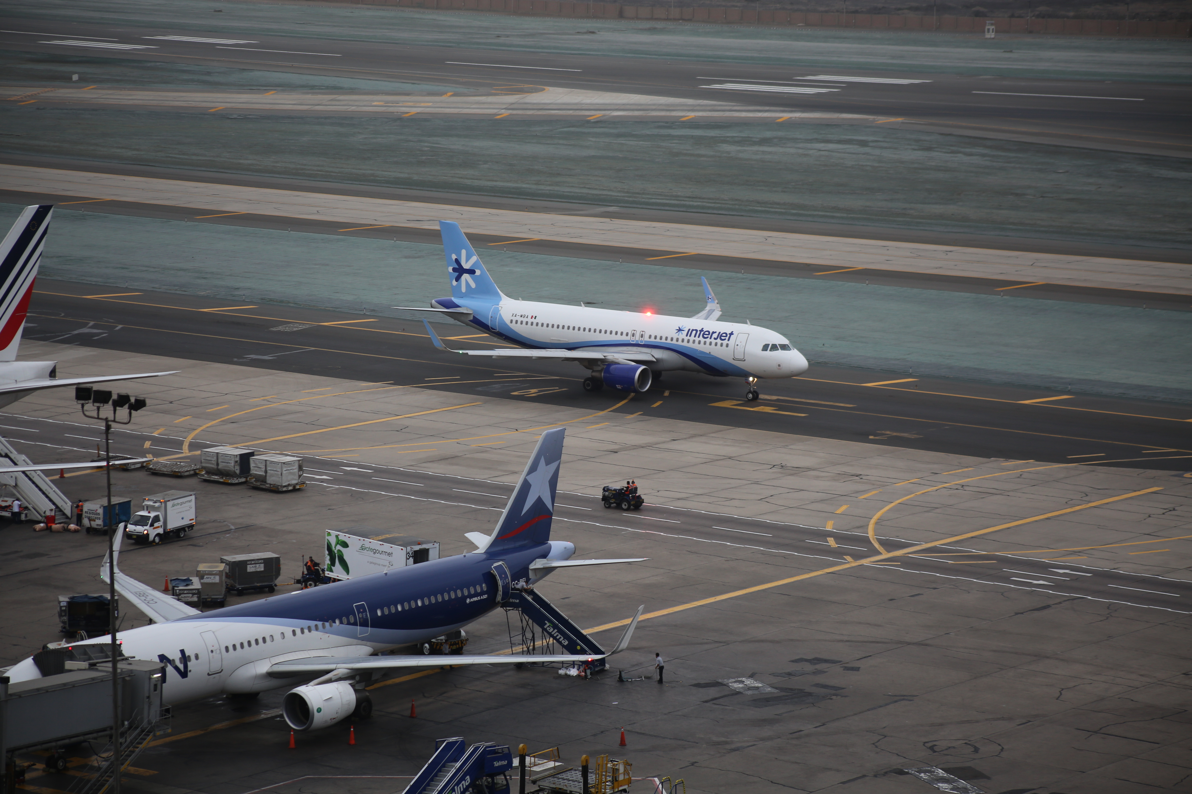
LIMA AIRPORT
PARTNERS
LAP EN
CIFRAS
CRECIMIENTO
CONTINUO
CONFIANZA Y
COMPROMISO
LOGROS
2017
ACTIVIDADES
PLANIFICADAS
2018
NUEVOS CONCESIIONARIOS
PRINCIPALES
PROYECTOS 2017
PRINCIPALES PROYECTOS
2017 EN EJECUCIÓN
MANTENIMIENTO
OPERACIONES
SEGURIDAD
ADMINISTRATIVOS
Y FINANCIEROS
OPERACIONES
Gestiones realizadas
en Plataforma
Se mejoró la capa asfáltica en la calle de rodaje Alfa y actualmente se está trabajando las áreas no pavimentadas de las franjas de pista (paisajismo).
En coordinación con la DGAC (Coordinación Técnica de Autorizaciones) se ha trabajado una nueva metodología para el ordenamiento y distribución de itinerarios, incluyendo como criterio adicional la capacidad de la plataforma. Estos cambios comen- zaron a partir de marzo 2018.

Slide 38
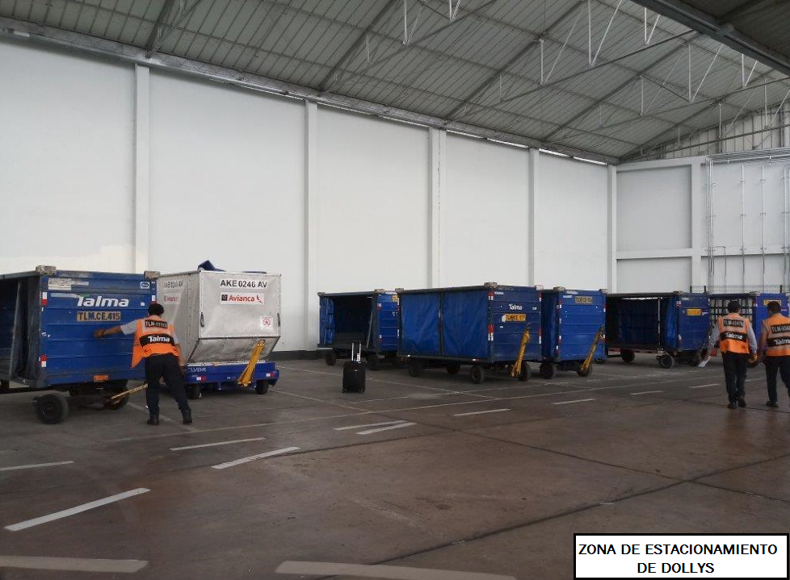
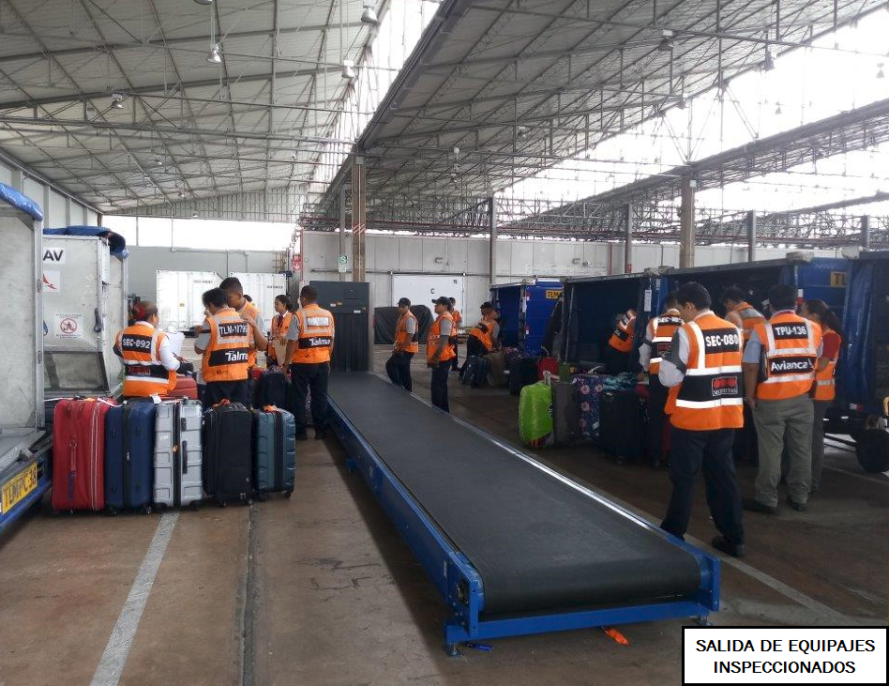
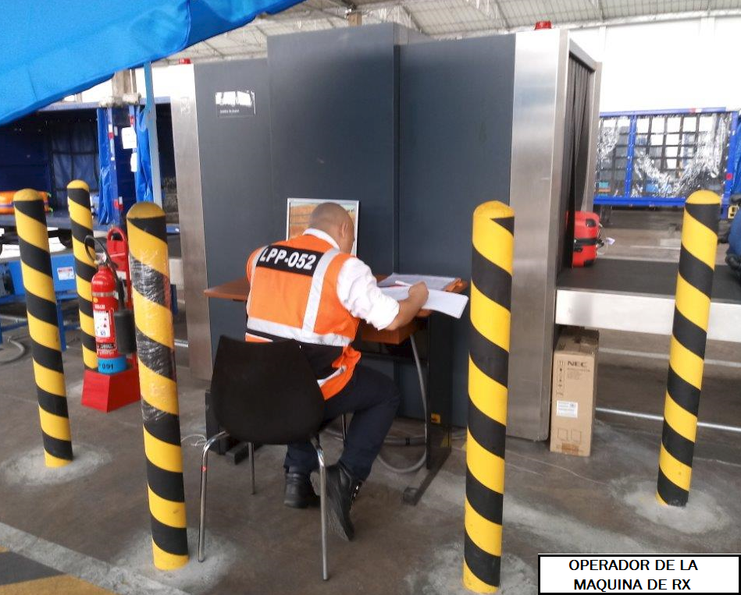
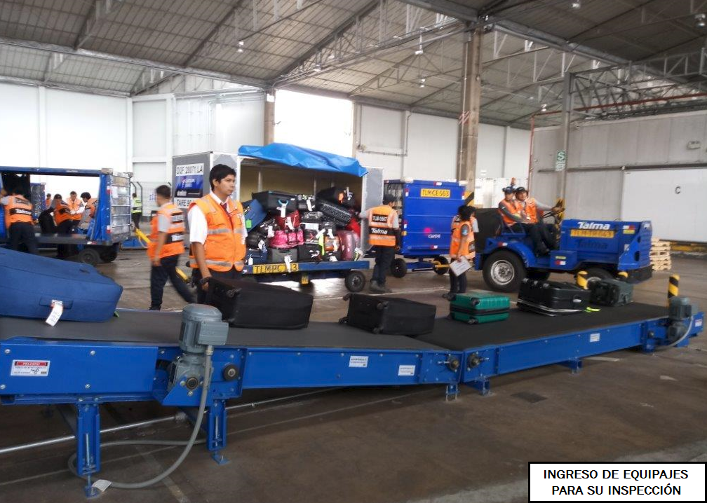
LIMA AIRPORT
PARTNERS
LAP EN
CIFRAS
CRECIMIENTO
CONTINUO
CONFIANZA Y
COMPROMISO
LOGROS
2017
ACTIVIDADES
PLANIFICADAS
2018
NUEVOS CONCESIIONARIOS
PRINCIPALES
PROYECTOS 2017
PRINCIPALES PROYECTOS
2017 EN EJECUCIÓN
MANTENIMIENTO
OPERACIONES
SEGURIDAD
ADMINISTRATIVOS
Y FINANCIEROS
OPERACIONES
Servicios de equipajes / pasajeros
  Traslado de la operación HBS de equipajes en transferencia a la zona de transferencia; área en la que ahora se gestionan la carga, correo y equipaje en transferencia, este cambio significó:
    Habilitación de dos líneas de control (fajas y máquinas de Rx), 01 para ser utilizada las 24 horas del día y la 2da para horarios HUB.
    Trabajo conjunto con las LLAA, SEAs y DGAC para revisar el mejor flujo y prácticas seguras en la definición del procedimiento.

Slide 39
LIMA AIRPORT
PARTNERS
LAP EN
CIFRAS
CRECIMIENTO
CONTINUO
CONFIANZA Y
COMPROMISO
LOGROS
2017
ACTIVIDADES
PLANIFICADAS
2018
NUEVOS CONCESIIONARIOS
PRINCIPALES
PROYECTOS 2017
PRINCIPALES PROYECTOS
2017 EN EJECUCIÓN
MANTENIMIENTO
OPERACIONES
SEGURIDAD
ADMINISTRATIVOS
Y FINANCIEROS
OPERACIONES
Servicios de equipajes / pasajeros
  Incorporación de 01 bus con la capacidad de 50 pasajeros a la dotación actual de 12 buses, la misma que se activará en temporadas altas.

Slide 40
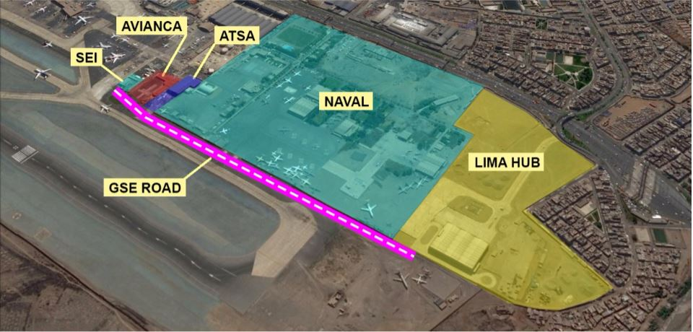
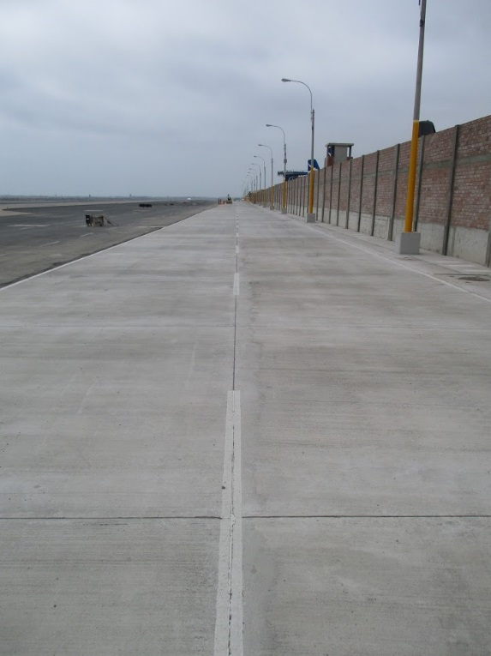
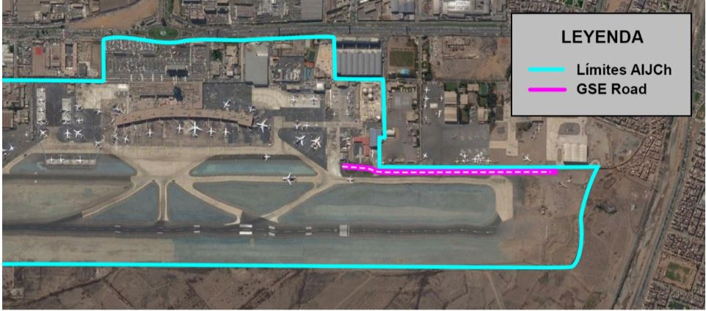
OPERACIONES
LIMA AIRPORT
PARTNERS
LAP EN
CIFRAS
CRECIMIENTO
CONTINUO
CONFIANZA Y
COMPROMISO
LOGROS
2017
ACTIVIDADES
PLANIFICADAS
2018
NUEVOS CONCESIIONARIOS
PRINCIPALES
PROYECTOS 2017
PRINCIPALES PROYECTOS
2017 EN EJECUCIÓN
MANTENIMIENTO
OPERACIONES
SEGURIDAD
ADMINISTRATIVOS
Y FINANCIEROS
Proyecto de la Inmobiliaria Terrano: “Extensión de la Vía de Servicio tramo Rescate-Cabecera 33”.
En proceso de levantar observaciones a la construcción realizadas por las áreas técnicas de LAP.

Slide 41


OPERACIONES
LIMA AIRPORT
PARTNERS
LAP EN
CIFRAS
CRECIMIENTO
CONTINUO
CONFIANZA Y
COMPROMISO
LOGROS
2017
ACTIVIDADES
PLANIFICADAS
2018
NUEVOS CONCESIIONARIOS
PRINCIPALES
PROYECTOS 2017
PRINCIPALES PROYECTOS
2017 EN EJECUCIÓN
MANTENIMIENTO
OPERACIONES
SEGURIDAD
ADMINISTRATIVOS
Y FINANCIEROS
Concurso Privado por Subasta al Mejor Postor para la Habilitación y Operación de un Depósito Temporal para Carga Aérea Internacional (Exportación, Importación y Tránsito) y Nacional, en el Centro de Carga del Aeropuerto Internacional Jorge Chávez. Se adjudicó la Buena Pro a Frío Aéreo Asociación Civil, el 31 de octubre de 2017.
Consultoría con la empresa Argus Consulting: Elaboración del Plan Maestro del servicio de combustible para las aeronaves en el AIJCh, hasta el año 2041.

Slide 42
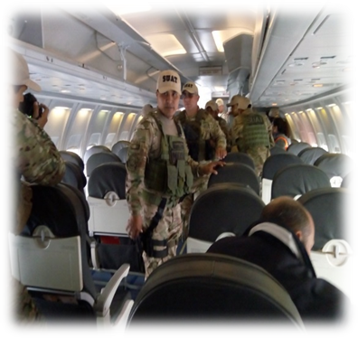
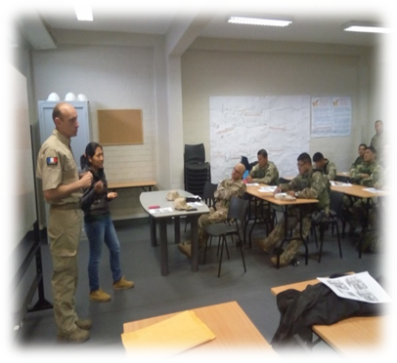
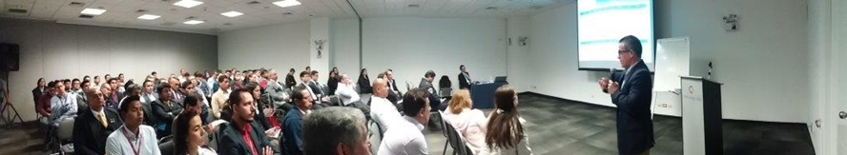
LIMA AIRPORT
PARTNERS
LAP EN
CIFRAS
CRECIMIENTO
CONTINUO
CONFIANZA Y
COMPROMISO
LOGROS
2017
ACTIVIDADES
PLANIFICADAS
2018
NUEVOS CONCESIIONARIOS
PRINCIPALES
PROYECTOS 2017
PRINCIPALES PROYECTOS
2017 EN EJECUCIÓN
MANTENIMIENTO
OPERACIONES
SEGURIDAD
ADMINISTRATIVOS
Y FINANCIEROS
SEGURIDAD
Tercer Ciclo de Conferencias de Security-Safety.
La actualización del Estudio de Seguridad realizado por la Gerencia de Seguridad de LAP, ha permitido ampliar la cobertura sobre los posibles riesgos que se pueden generar por las condiciones que se originan
en las zonas colindantes al aeropuerto.
Desarrollo del Simulacro General de Accidente de Aeronave.
LAP obtuvo el Certificado de Inspección Técnica de Seguridad en Edificaciones – DETALLE, el cual es emitido por Defensa Civil de la Municipalidad del Callao para las instalaciones del Aeropuerto Internacional Jorge Chávez.
Capacitación y ejercicios realizados con la unidad de respuesta inmediata SUAT-PNP, ante situaciones de interferencia ilícita.
Durante el segundo semestre del año se realizaron las auditorias AVSEC de la TSA y DGAC,no encontrándose observaciones críticas ante situaciones de interferencia ilícita.
Alto compromiso de la comunidad aeroportuaria en temas de SMS, generándose en el año 2017 cero accidentes de aviación en el AIJCH. Esto forma parte de las actividades de los Comités SMS interno y externo de LAP.

Slide 43
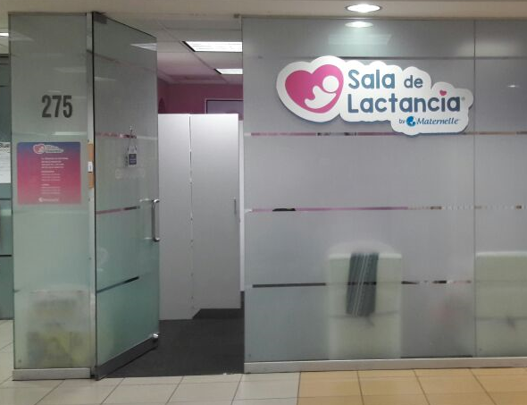
APERTURA DEL LACTARIO
LIMA AIRPORT
PARTNERS
LAP EN
CIFRAS
CRECIMIENTO
CONTINUO
CONFIANZA Y
COMPROMISO
LOGROS
2017
ACTIVIDADES
PLANIFICADAS
2018
NUEVOS CONCESIIONARIOS
PRINCIPALES
PROYECTOS 2017
PRINCIPALES PROYECTOS
2017 EN EJECUCIÓN
MANTENIMIENTO
OPERACIONES
SEGURIDAD
ADMINISTRATIVOS
Y FINANCIEROS
El Lactario del Aeropuerto inició operaciones el 02 de enero de 2017, el cual ha tenido una gran acogida por las madres lactantes que visitan el Aeropuerto.

Slide 44
ADMINISTRATIVOS Y FINANCIEROS
LIMA AIRPORT
PARTNERS
LAP EN
CIFRAS
CRECIMIENTO
CONTINUO
CONFIANZA Y
COMPROMISO
LOGROS
2017
ACTIVIDADES
PLANIFICADAS
2018
NUEVOS CONCESIIONARIOS
PRINCIPALES
PROYECTOS 2017
PRINCIPALES PROYECTOS
2017 EN EJECUCIÓN
MANTENIMIENTO
OPERACIONES
SEGURIDAD
ADMINISTRATIVOS
Y FINANCIEROS
  Presentación de informes auditados del periodo 2017 establecidos en el contrato de concesión: Estados Financieros, Estados Financieros Regulatorios, Informe de Inversiones y Pagos por Aporte por Retribución y Tasa Regulatoria
  Implementación de un repositorio de información interna (LAPDrive), desde donde se accede a la información de sustento y detalle de manera ágil, permitiendo una comunicación constante y eficiente con todas las áreas.
El 15 de diciembre 2017 se canceló el Segundo Endeudamiento Garantizado Permitido, mediante el pre-pago voluntario de las Notas Globales que fueron emitidas por LAP en julio 2007. La prima total pagada fue de US$ 11.03 millones y el saldo de deuda cancelado de US$ 88.14 millones.
  Renovación de las pólizas de seguros corporativas.

Slide 45
ACTIVIDADES
PLANIFICADAS
2018

Slide 46

LIMA AIRPORT
PARTNERS
LAP EN
CIFRAS
CRECIMIENTO
CONTINUO
CONFIANZA Y
COMPROMISO
LOGROS
2017
ACTIVIDADES
PLANIFICADAS
2018
ESTATUS EN LA
ENTREGADE
TERRENOS POR
PARTE DEL MTC
PRINCIPALES
PROYECTOS
MANTENIMIENTO
OPERACIONES
MEDIO
AMBIENTE
SEGURIDAD
AEROPORTUARIA
ADMINISTRATIVOS
Y FINANCIEROS
PROYECTO
DE AMPLIACIÓN
PLANIFICACIÓN
E USO DE ÁREAS
HOJA DE RUTA
MÉTODO DE
EJECUCIÓN Y FASES
EXPECTATIVAS SOBRE
EL ROL DEL OSITRAN
PRINCIPALES
RETOS
ESTATUS EN LA ENTREGA DE TERRENOS
POR PARTE DEL MTC
  Conforme a lo estipulado en la Adenda 7, el MTC tenia la obligación de cumplir con entregar el remanente de los terrenos destinados para la ampliación del Aeropuerto el 1 de enero de 2018.v
  A la fecha lo anterior no se ha producido, toda vez que el MTC aun no concluye con remitir a LAP la documentación técnica que acredite la liberación de las dos interferencias –aceptadas y reconocidas en la Adenda 7- el ducto de gas de Calidda y el túnel Gambetta. Asimismo, el MTC ha remitido a LAP información registral y judicial de los predios a ser entregados se encuentran debidamente saneados, según las condiciones establecidas en el Anexo 11 del Contrato de Concesión.
  El MTC ha presentado a LAP información técnica sobre el proyecto Túnel Gambetta, la cual viene siendo revisada por los especialistas y LAP a su vez, ha solicitado información complementaria, pendiente de remisión a la fecha.
  A la fecha, existe inscrita una medida cautelar de no innovar otorgada a favor de la Sucesión José Valle Skinner contra el MTC sobre un proceso de amparo interpuesto que ordena que el MTC no puede realizar actos de administración y disposición sobre el inmueble de 60,178.19 m2 (Av. Gambetta, trazo paralelo al túnel).

Slide 47
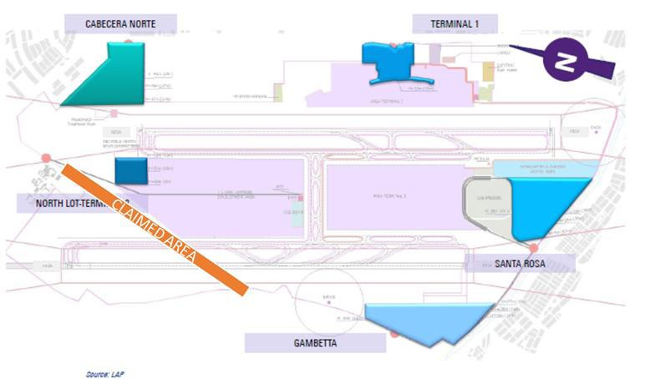
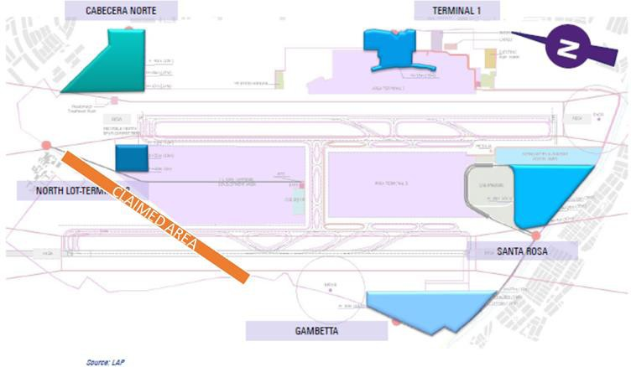
LIMA AIRPORT
PARTNERS
LAP EN
CIFRAS
CRECIMIENTO
CONTINUO
CONFIANZA Y
COMPROMISO
LOGROS
2017
ACTIVIDADES
PLANIFICADAS
2018
ESTATUS EN LA
ENTREGADE
TERRENOS POR
PARTE DEL MTC
PRINCIPALES
PROYECTOS
MANTENIMIENTO
OPERACIONES
MEDIO
AMBIENTE
SEGURIDAD
AEROPORTUARIA
ADMINISTRATIVOS
Y FINANCIEROS
PROYECTO
DE AMPLIACIÓN
PLANIFICACIÓN
E USO DE ÁREAS
HOJA DE RUTA
MÉTODO DE
EJECUCIÓN Y FASES
EXPECTATIVAS SOBRE
EL ROL DEL OSITRAN
PRINCIPALES
RETOS

Slide 48
LIMA AIRPORT
PARTNERS
LAP EN
CIFRAS
CRECIMIENTO
CONTINUO
CONFIANZA Y
COMPROMISO
LOGROS
2017
ACTIVIDADES
PLANIFICADAS
2018
ESTATUS EN LA
ENTREGADE
TERRENOS POR
PARTE DEL MTC
PRINCIPALES
PROYECTOS
MANTENIMIENTO
OPERACIONES
MEDIO
AMBIENTE
SEGURIDAD
AEROPORTUARIA
ADMINISTRATIVOS
Y FINANCIEROS
PROYECTO
DE AMPLIACIÓN
PLANIFICACIÓN
E USO DE ÁREAS
HOJA DE RUTA
MÉTODO DE
EJECUCIÓN Y FASES
EXPECTATIVAS SOBRE
EL ROL DEL OSITRAN
PRINCIPALES
RETOS
PRINCIPALES PROYECTOS
Evaluación del Diseño de Reconfiguración de la playa de estacionamiento vehicular (optimizando áreas para estacionamiento existentes.
Mejoras de pavimentos y reubicación de poste (pavimento en PEA 21 y playa de estacionamiento, y poste en plataforma norte).
Habilitación de Locales Comerciales en Hall de Llegadas Internacionales (en zona oeste, reubicando oficinas LAP, teléfonos públicos y gabinete contraincendios, además de habilitar área gris para 3 locales comerciales, acometidas para 5 ATMs y acometida para puesto comercial).
Estabilización de áreas no pavimentadas.
Reconfiguración de Espigón Nacional.
Mejoras de Infraestructura del Aeropuerto (pavimento en bloque sanitario, techo en almacenes DMA, comedor para seguridad, puesto de control plataforma sur y ventilación en punto de acceso de seguridad norte)
Mejora en el Sistema de Tratamiento de Aguas Residuales
Mejoras en el Salón de Protocolo (diseño y evaluación conceptual, posteriormente el diseño final y la construcción).
Ampliación de la Sub estación Eléctrica SW-ESU-02.

Slide 49

LIMA AIRPORT
PARTNERS
LAP EN
CIFRAS
CRECIMIENTO
CONTINUO
CONFIANZA Y
COMPROMISO
LOGROS
2017
ACTIVIDADES
PLANIFICADAS
2018
ESTATUS EN LA
ENTREGADE
TERRENOS POR
PARTE DEL MTC
PRINCIPALES
PROYECTOS
MANTENIMIENTO
OPERACIONES
MEDIO
AMBIENTE
SEGURIDAD
AEROPORTUARIA
ADMINISTRATIVOS
Y FINANCIEROS
PROYECTO
DE AMPLIACIÓN
PLANIFICACIÓN
E USO DE ÁREAS
HOJA DE RUTA
MÉTODO DE
EJECUCIÓN Y FASES
EXPECTATIVAS SOBRE
EL ROL DEL OSITRAN
PRINCIPALES
RETOS
MANTENIMIENTO
Iniciar la renovación tecnológica de los UPS de todo el Terminal para evitar problemas con los equipos críticos ante la ausencia de energía.
Acondicionar la protección eléctrica de equipos de seguridad.
Ejecutar el Programa de Mantenimiento 2018 con el presupuesto asignado.
Realizar la ampliación del BHS Outbound, con el fin de capacidad de procesamiento del sistema.
Provisionar e instalar 05 máquinas de rayos de X.

Slide 50




OPERACIONES
LIMA AIRPORT
PARTNERS
LAP EN
CIFRAS
CRECIMIENTO
CONTINUO
CONFIANZA Y
COMPROMISO
LOGROS
2017
ACTIVIDADES
PLANIFICADAS
2018
ESTATUS EN LA
ENTREGADE
TERRENOS POR
PARTE DEL MTC
PRINCIPALES
PROYECTOS
MANTENIMIENTO
OPERACIONES
MEDIO
AMBIENTE
SEGURIDAD
AEROPORTUARIA
ADMINISTRATIVOS
Y FINANCIEROS
PROYECTO
DE AMPLIACIÓN
PLANIFICACIÓN
E USO DE ÁREAS
HOJA DE RUTA
MÉTODO DE
EJECUCIÓN Y FASES
EXPECTATIVAS SOBRE
EL ROL DEL OSITRAN
PRINCIPALES
RETOS
Se incrementará la capacidad del BHS y se realizará update en el sistema del HBS.
Se implementará las recomendaciones de la evaluación de reconfiguración y señalización en plataforma, con la finalidad de cumplir adecuadamente con la actual regulación, pero manteniendo la capacidad operativa actual.
Implementación de Workshops Trimestrales con líneas aéreas.
Culminar las coordinaciones con la Fuerza Aérea, el MTC y LAP para la entrega de espacios a fin de contar con posiciones de estacionamiento en el Grupo 8, con la finalidad de incrementar nuestra actual capacidad operativa.
Se incrementará en 02 la cantidad de buses, haciendo un total de 14.

Slide 51
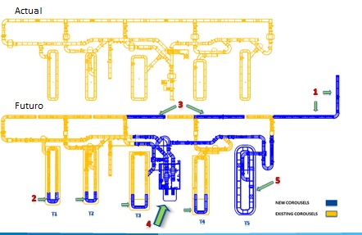
LIMA AIRPORT
PARTNERS
LAP EN
CIFRAS
CRECIMIENTO
CONTINUO
CONFIANZA Y
COMPROMISO
LOGROS
2017
ACTIVIDADES
PLANIFICADAS
2018
ESTATUS EN LA
ENTREGADE
TERRENOS POR
PARTE DEL MTC
PRINCIPALES
PROYECTOS
MANTENIMIENTO
OPERACIONES
MEDIO
AMBIENTE
SEGURIDAD
AEROPORTUARIA
ADMINISTRATIVOS
Y FINANCIEROS
PROYECTO
DE AMPLIACIÓN
PLANIFICACIÓN
E USO DE ÁREAS
HOJA DE RUTA
MÉTODO DE
EJECUCIÓN Y FASES
EXPECTATIVAS SOBRE
EL ROL DEL OSITRAN
PRINCIPALES
RETOS
OPERACIONES
Proyecto Extensión BHS y HBS
  Fajas adicionales.
  Extensión de carrusules.
  Bi-direccionales.
  HBS Nivel 3.
  Carrusel inclinado.

Slide 52



LIMA AIRPORT
PARTNERS
LAP EN
CIFRAS
CRECIMIENTO
CONTINUO
CONFIANZA Y
COMPROMISO
LOGROS
2017
ACTIVIDADES
PLANIFICADAS
2018
ESTATUS EN LA
ENTREGADE
TERRENOS POR
PARTE DEL MTC
PRINCIPALES
PROYECTOS
MANTENIMIENTO
OPERACIONES
MEDIO
AMBIENTE
SEGURIDAD
AEROPORTUARIA
ADMINISTRATIVOS
Y FINANCIEROS
PROYECTO
DE AMPLIACIÓN
PLANIFICACIÓN
E USO DE ÁREAS
HOJA DE RUTA
MÉTODO DE
EJECUCIÓN Y FASES
EXPECTATIVAS SOBRE
EL ROL DEL OSITRAN
PRINCIPALES
RETOS
MEDIO AMBIENTE
Lograr la certificación ambiental producto de la modificación del Estudio de Impacto Ambiental para la ampliación del AIJCh según los TDR establecidos por SENACE. Asimismo, cumplir con los compromisos definidos en este estudio.
Contar con la aprobación del informe de “Identificación, Caracterización, Evaluación y Cuantificación de Pasivos Ambientales en los terrenos de ampliación del AIJCh” por parte del MTC.
Adicionalmente, para el 2018, estamos enfocando nuestro compromiso social en el cumplimiento de los programas y subprogramas contenidos en el Plan de Gestión Social de la Modificatoria del Estudio de Impacto Ambiental, una vez que contemos con la certificación respectiva por parte de SENACE.

Slide 53
LIMA AIRPORT
PARTNERS
LAP EN
CIFRAS
CRECIMIENTO
CONTINUO
CONFIANZA Y
COMPROMISO
LOGROS
2017
ACTIVIDADES
PLANIFICADAS
2018
ESTATUS EN LA
ENTREGADE
TERRENOS POR
PARTE DEL MTC
PRINCIPALES
PROYECTOS
MANTENIMIENTO
OPERACIONES
MEDIO
AMBIENTE
SEGURIDAD
AEROPORTUARIA
ADMINISTRATIVOS
Y FINANCIEROS
PROYECTO
DE AMPLIACIÓN
PLANIFICACIÓN
E USO DE ÁREAS
HOJA DE RUTA
MÉTODO DE
EJECUCIÓN Y FASES
EXPECTATIVAS SOBRE
EL ROL DEL OSITRAN
PRINCIPALES
RETOS
SEGURIDAD AEROPORTUARIA
Establecer un convenio con el MININTER para establecer un servicio policial extraordinario que pueda reforzar la seguridad del terminal.
Aplicación de medidas conjuntas de seguridad de la infraestructura con las diversas áreas de la organización de LAP, concesionarios y operadores, considerando el crecimiento de pasajeros y asistentes que se encuentran el terminal, así como los trabajos de ampliación que puedan presentarse en el terminal.
Continuar con las medidas coordinadas de seguridad con la PNP, Ministerio Público, Aduanas y DGAC.
Revisión Nro. 05 del Plan de Emergencia del Aeropuerto.
Reducción del ratio de Accidentes – SMS, en relación al año anterior.

Slide 54
ADMINISTRATIVOS Y FINANCIEROS
LIMA AIRPORT
PARTNERS
LAP EN
CIFRAS
CRECIMIENTO
CONTINUO
CONFIANZA Y
COMPROMISO
LOGROS
2017
ACTIVIDADES
PLANIFICADAS
2018
ESTATUS EN LA
ENTREGADE
TERRENOS POR
PARTE DEL MTC
PRINCIPALES
PROYECTOS
MANTENIMIENTO
OPERACIONES
MEDIO
AMBIENTE
SEGURIDAD
AEROPORTUARIA
ADMINISTRATIVOS
Y FINANCIEROS
PROYECTO
DE AMPLIACIÓN
PLANIFICACIÓN
E USO DE ÁREAS
HOJA DE RUTA
MÉTODO DE
EJECUCIÓN Y FASES
EXPECTATIVAS SOBRE
EL ROL DEL OSITRAN
PRINCIPALES
RETOS
  Renovación de la Fianza por US$ 16 MM (garantía de Fiel cumplimiento). Ya ejecutado.
  Implementar cambios de la Contabilidad Regulatoria de acuerdo al nuevo reglamento que emita OSITRAN.
  Desarrollo del sistema de movimiento de carga aérea.
Obtener el financiamiento requerido para la expansión del AIJC, que incluye la construcción de la segunda pista de aterrizaje, el nuevo terminal de pasajeros y demás inversiones. Aprobación de Endeudamiento Garantizado Permitido de acuerdo a lo establecido en el Contrato de Concesión.
IT Master Plan de LAP.

Slide 55
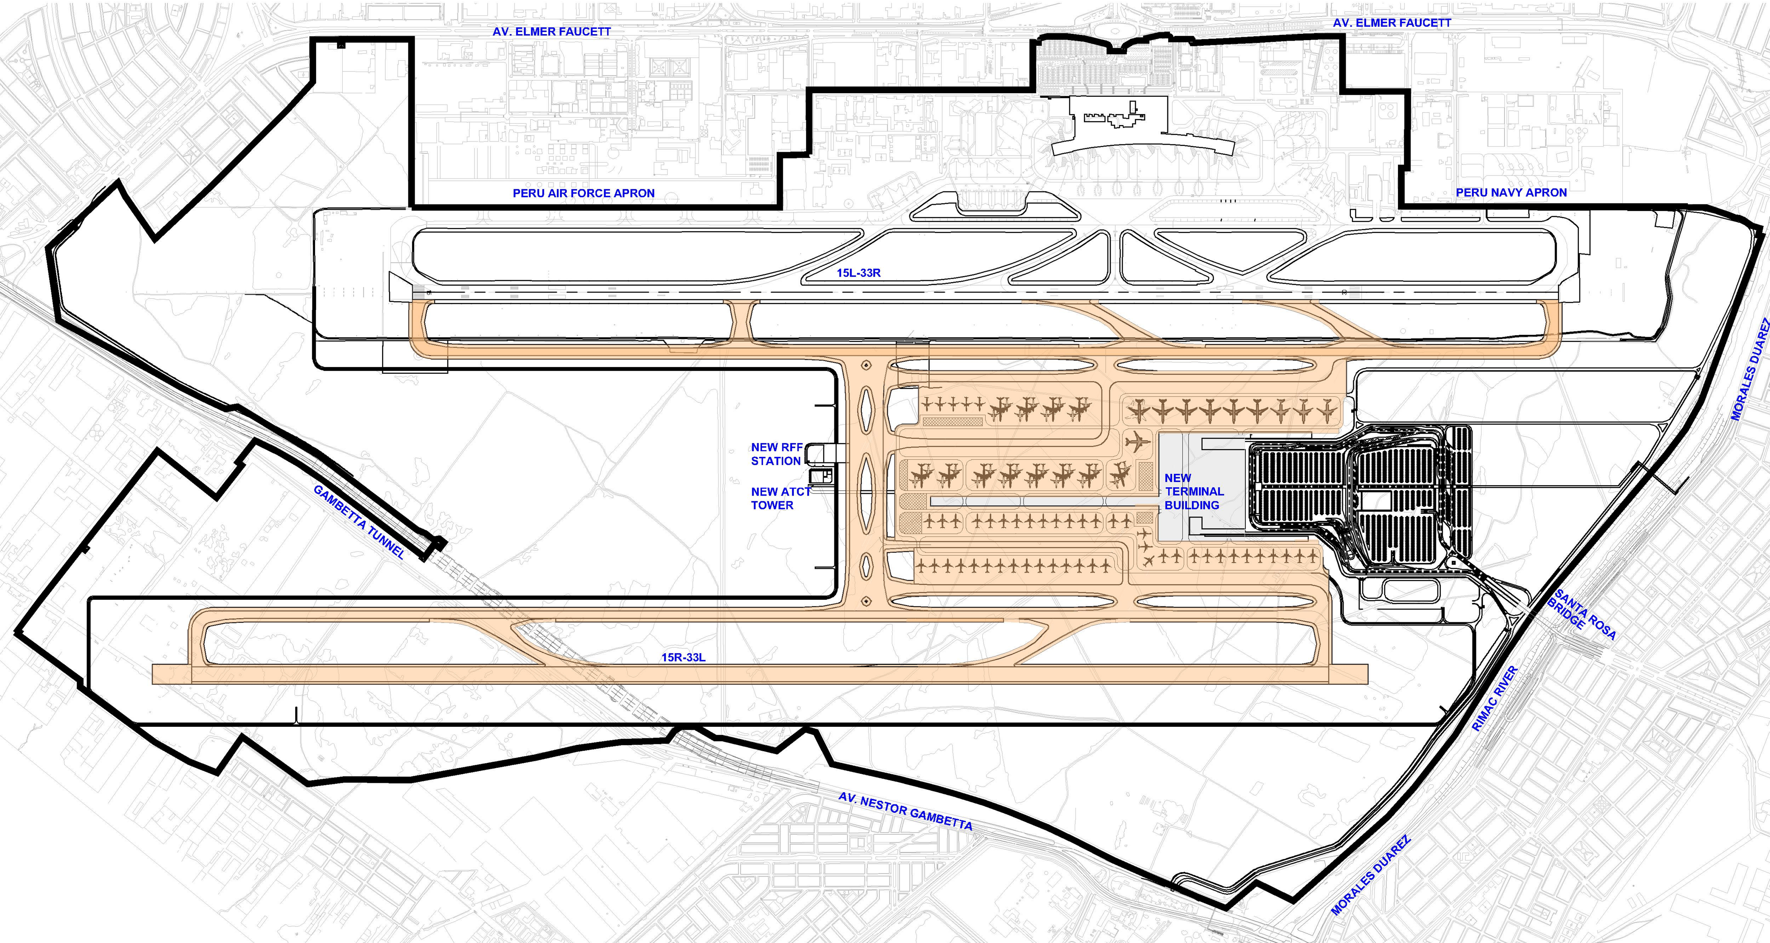
PROYECTO DE AMPLIACIÓN
LIMA AIRPORT
PARTNERS
LAP EN
CIFRAS
CRECIMIENTO
CONTINUO
CONFIANZA Y
COMPROMISO
LOGROS
2017
ACTIVIDADES
PLANIFICADAS
2018
ESTATUS EN LA
ENTREGADE
TERRENOS POR
PARTE DEL MTC
PRINCIPALES
PROYECTOS
MANTENIMIENTO
OPERACIONES
MEDIO
AMBIENTE
SEGURIDAD
AEROPORTUARIA
ADMINISTRATIVOS
Y FINANCIEROS
PROYECTO
DE AMPLIACIÓN
PLANIFICACIÓN
E USO DE ÁREAS
HOJA DE RUTA
MÉTODO DE
EJECUCIÓN Y FASES
EXPECTATIVAS SOBRE
EL ROL DEL OSITRAN
PRINCIPALES
RETOS
Terrenos ampliación:
6´760,192.36 m2
Sistema de dos pistas paralelas
Nuevo Edificio Terminal entre Pistas con infraestructura Lado Aire y Lado Tierra
Nuevo Acceso: Avenida Santa Rosa
Nueva Torre de Control y Estación de Rescate

Slide 56
PLANIFICACIÓN DE USO DE ÁREAS
(PLAN DE DESARROLLO AEROPORTUARIO)
LIMA AIRPORT
PARTNERS
LAP EN
CIFRAS
CRECIMIENTO
CONTINUO
CONFIANZA Y
COMPROMISO
LOGROS
2017
ACTIVIDADES
PLANIFICADAS
2018
ESTATUS EN LA
ENTREGADE
TERRENOS POR
PARTE DEL MTC
PRINCIPALES
PROYECTOS
MANTENIMIENTO
OPERACIONES
MEDIO
AMBIENTE
SEGURIDAD
AEROPORTUARIA
ADMINISTRATIVOS
Y FINANCIEROS
PROYECTO
DE AMPLIACIÓN
PLANIFICACIÓN
E USO DE ÁREAS
HOJA DE RUTA
MÉTODO DE
EJECUCIÓN Y FASES
EXPECTATIVAS SOBRE
EL ROL DEL OSITRAN
PRINCIPALES
RETOS

Slide 57

HOJA DE RUTA
LIMA AIRPORT
PARTNERS
LAP EN
CIFRAS
CRECIMIENTO
CONTINUO
CONFIANZA Y
COMPROMISO
LOGROS
2017
ACTIVIDADES
PLANIFICADAS
2018
ESTATUS EN LA
ENTREGADE
TERRENOS POR
PARTE DEL MTC
PRINCIPALES
PROYECTOS
MANTENIMIENTO
OPERACIONES
MEDIO
AMBIENTE
SEGURIDAD
AEROPORTUARIA
ADMINISTRATIVOS
Y FINANCIEROS
PROYECTO
DE AMPLIACIÓN
PLANIFICACIÓN
E USO DE ÁREAS
HOJA DE RUTA
MÉTODO DE
EJECUCIÓN Y FASES
EXPECTATIVAS SOBRE
EL ROL DEL OSITRAN
PRINCIPALES
RETOS
Q4’17
Inicio Concurso
Q4’18
Inicio Proyecto
Q3’20
Campo de Vuelos Ejecutado
Entrega de TWR a CORPAC
Q1’21 – Q1´22
2da Pista Operativa
Q1’23 – Q2’24
Terminal y Accesos Operativos
Q1’22- Q1´23
2 Pistas Operativas
Reconf. Plataforma Actual
Reuniones con Postores
2017
2018
2019
2020
2021
2022
2023
2024

Slide 58
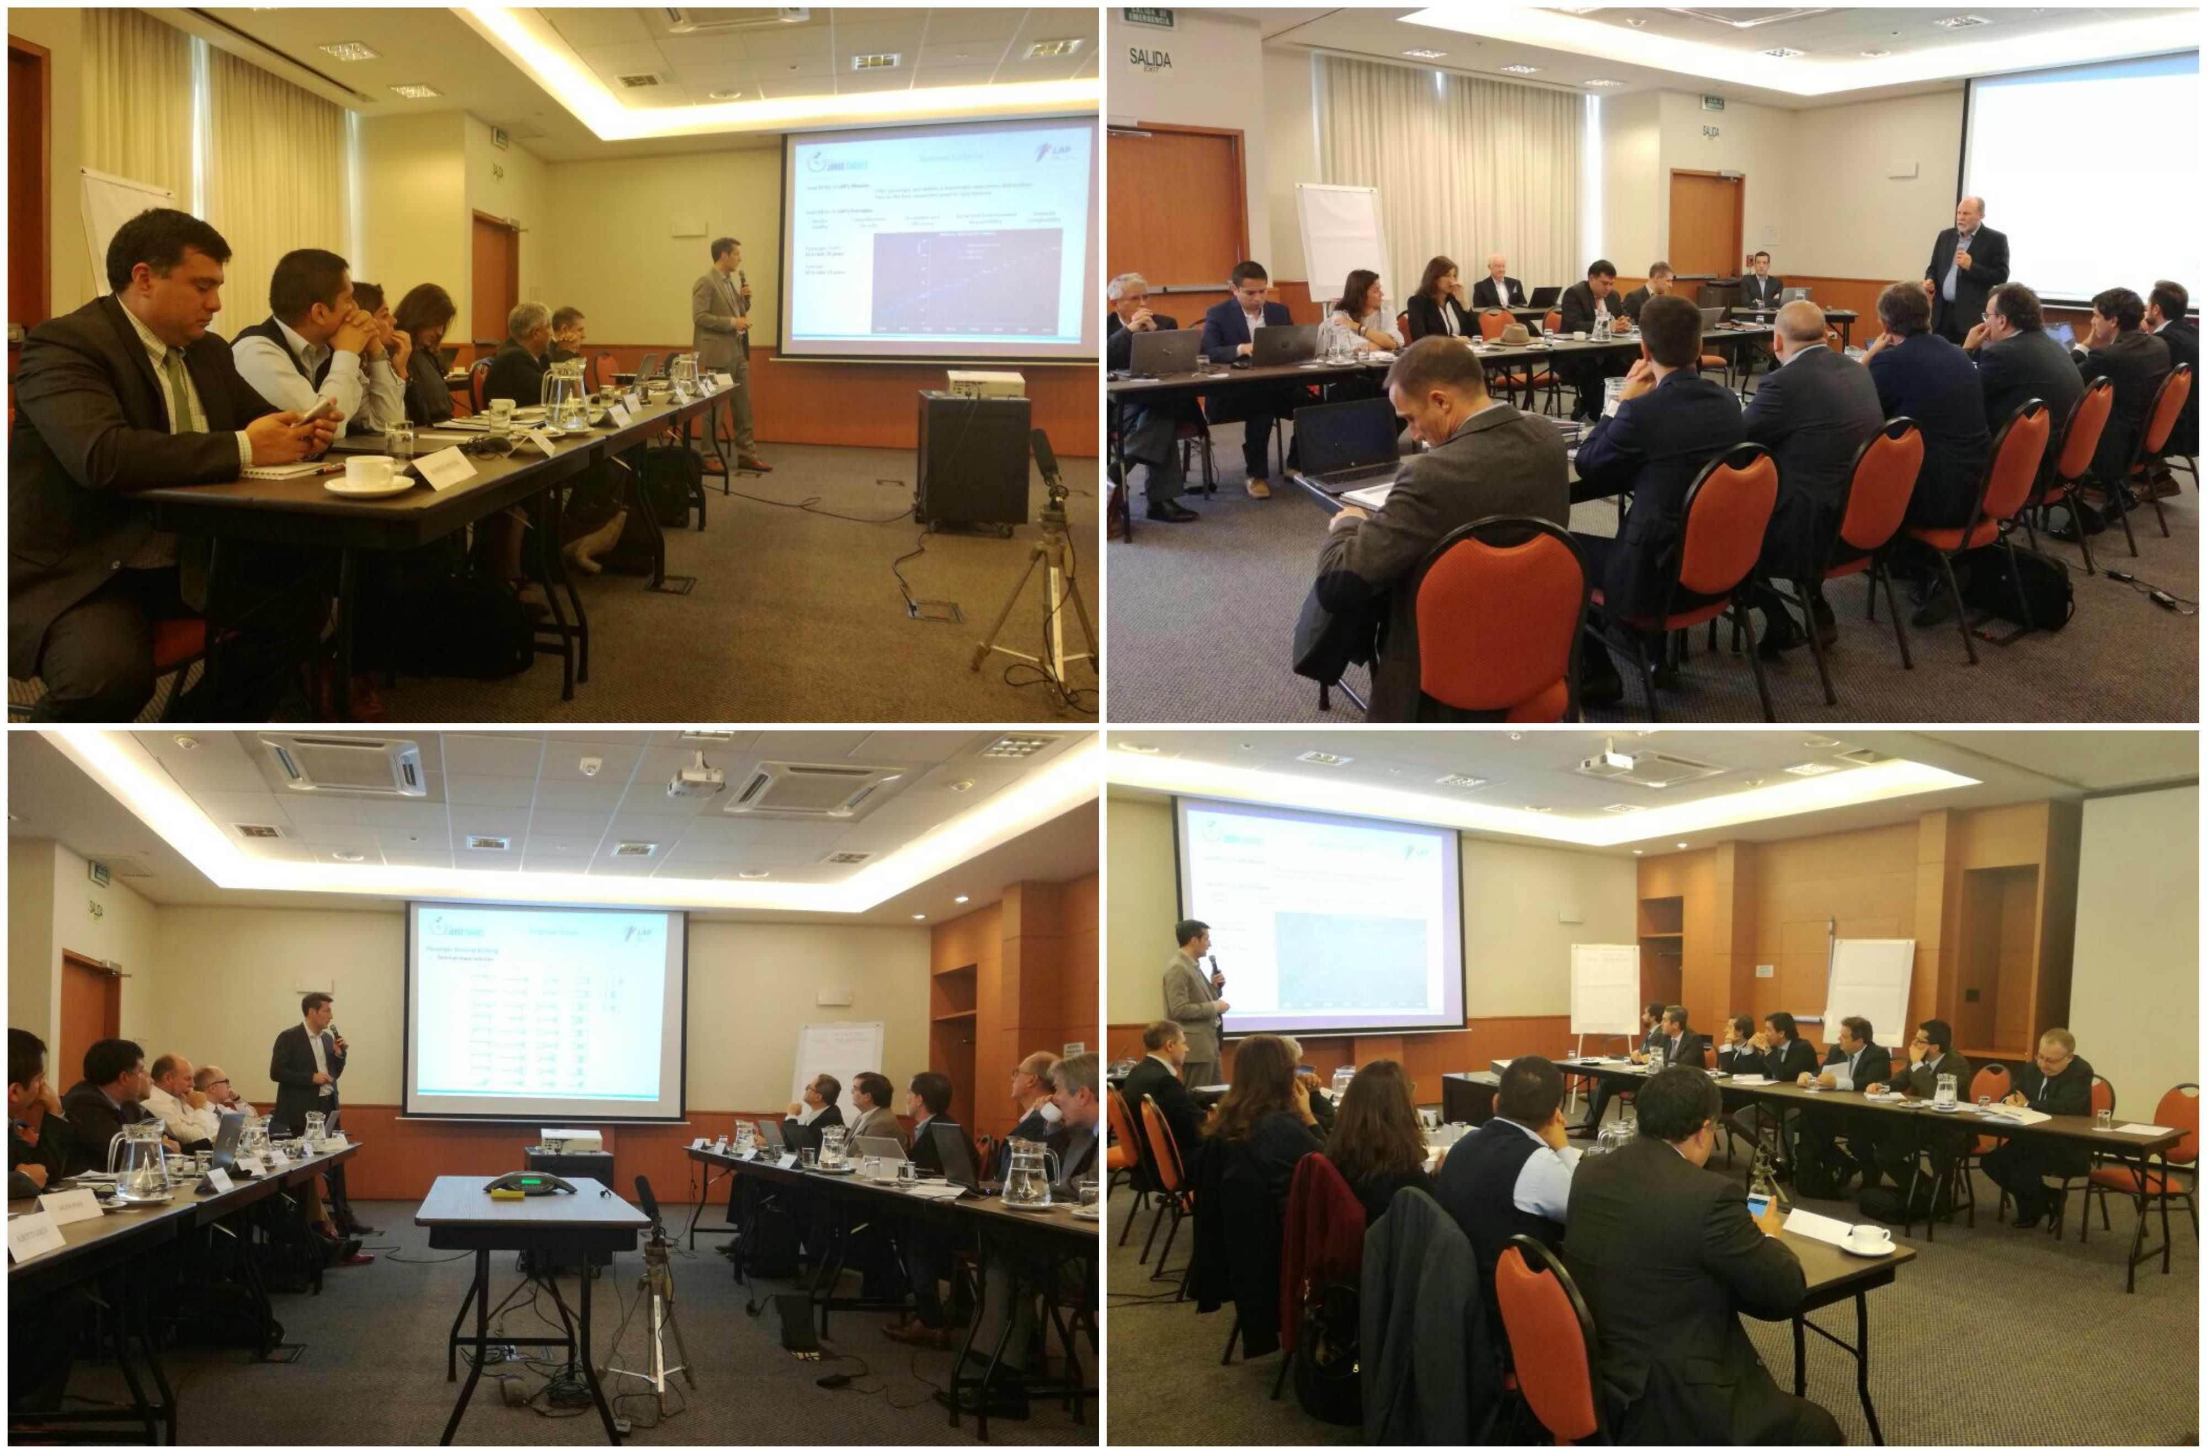
MÉTODO DE EJECUCIÓN Y FASES
LIMA AIRPORT
PARTNERS
LAP EN
CIFRAS
CRECIMIENTO
CONTINUO
CONFIANZA Y
COMPROMISO
LOGROS
2017
ACTIVIDADES
PLANIFICADAS
2018
ESTATUS EN LA
ENTREGADE
TERRENOS POR
PARTE DEL MTC
PRINCIPALES
PROYECTOS
MANTENIMIENTO
OPERACIONES
MEDIO
AMBIENTE
SEGURIDAD
AEROPORTUARIA
ADMINISTRATIVOS
Y FINANCIEROS
PROYECTO
DE AMPLIACIÓN
PLANIFICACIÓN
E USO DE ÁREAS
HOJA DE RUTA
MÉTODO DE
EJECUCIÓN Y FASES
EXPECTATIVAS SOBRE
EL ROL DEL OSITRAN
PRINCIPALES
RETOS
Método de Ejecución
Etapa de Concurso.
1.
Los Postores:
Reciben el Diseño Conceptual como una referencia, junto con una serie de Requerimientos y Especificaciones Operativas de obligado cumplimiento
Elaboran su Propuesta orientados (por las condiciones del concurso) en Innovación y Eficiencia : concurso de “Diseño y Construcción” entre los mejores del mundo
Optimizan el Diseño Conceptual con su Propuesta de Diseño > la Mejor Propuesta (análisis multi-criterio) identifica al Contratista Seleccionado.
2.
Etapa de Ejecución: El Contratista Seleccionado desarrolla su Propuesta de Diseño y procede con su Diseño Final y Construcción (acelerado: fast-track).
3.
El proceso de Diseño-y-Obra es auditado por LAP para verificar cumplimiento de Requerimientos y de Especificaciones Operativas

Slide 59
LIMA AIRPORT
PARTNERS
LAP EN
CIFRAS
CRECIMIENTO
CONTINUO
CONFIANZA Y
COMPROMISO
LOGROS
2017
ACTIVIDADES
PLANIFICADAS
2018
ESTATUS EN LA
ENTREGADE
TERRENOS POR
PARTE DEL MTC
PRINCIPALES
PROYECTOS
MANTENIMIENTO
OPERACIONES
MEDIO
AMBIENTE
SEGURIDAD
AEROPORTUARIA
ADMINISTRATIVOS
Y FINANCIEROS
PROYECTO
DE AMPLIACIÓN
PLANIFICACIÓN
E USO DE ÁREAS
HOJA DE RUTA
MÉTODO DE
EJECUCIÓN Y FASES
EXPECTATIVAS SOBRE
EL ROL DEL OSITRAN
PRINCIPALES
RETOS
EXPECTATIVAS SOBRE EL ROL DEL OSITRAN
Necesidad de Optimizar la aproximación a la Supervisión
Megaproyecto fundamental para el país: éxito es la única opción.
Inversión de TRES MILLONES Y MEDIO DE SOLES DIARIOS.
Los Postores son top mundial en megaproyectos: hay que fortalecer la relación con ellos.
LAP y OSITRAN tienen que utilizar medios y métodos más potentes (estándar de la industria): Metodología BIM.

Slide 60

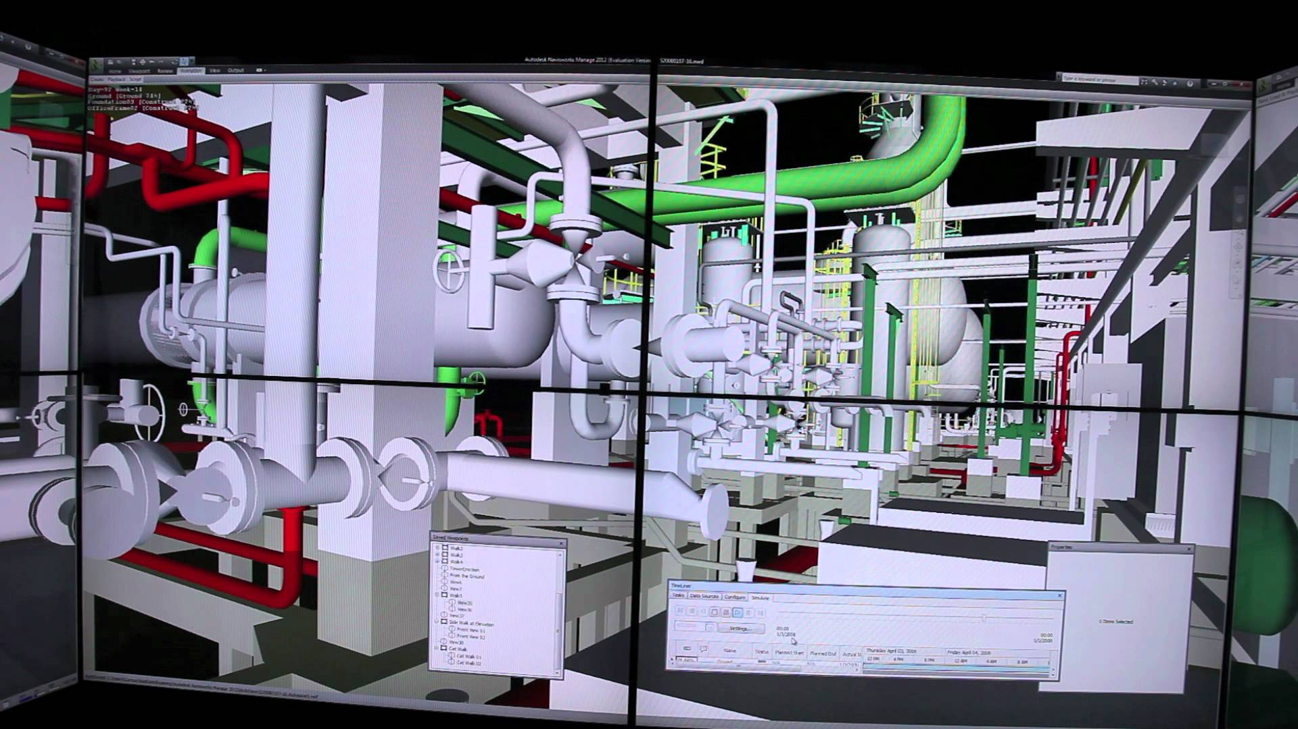

LIMA AIRPORT
PARTNERS
LAP EN
CIFRAS
CRECIMIENTO
CONTINUO
CONFIANZA Y
COMPROMISO
LOGROS
2017
ACTIVIDADES
PLANIFICADAS
2018
ESTATUS EN LA
ENTREGADE
TERRENOS POR
PARTE DEL MTC
PRINCIPALES
PROYECTOS
MANTENIMIENTO
OPERACIONES
MEDIO
AMBIENTE
SEGURIDAD
AEROPORTUARIA
ADMINISTRATIVOS
Y FINANCIEROS
PROYECTO
DE AMPLIACIÓN
PLANIFICACIÓN
E USO DE ÁREAS
HOJA DE RUTA
MÉTODO DE
EJECUCIÓN Y FASES
EXPECTATIVAS SOBRE
EL ROL DEL OSITRAN
PRINCIPALES
RETOS
EXPECTATIVAS SOBRE EL ROL DEL OSITRAN
¿Cómo planteamos presentar la información?
Trabajo en equipo con OSITRAN
LAP creará una Sala de Planos Digital (Digital War Room)
Las copias físicas tradicionales se almacenarán en obra en una Sala de Planos Física (en Oficinas de Obra)
OSITRAN tendrá acceso al modelo BIM y UNIFIER
Ventajas para OSITRAN:
    - Involucramiento continuo durante el programa-Eliminando las Sorpresas
    - Acceso a la información – Única Fuente de Información
    - Respuestas de LAP a OSITRAN más rápidas
    - Costo cero de licencias de UNIFIER
    - Reducción significante de los Riesgos
    - Gestión Inteligente de interferencias

Slide 61
LIMA AIRPORT
PARTNERS
LAP EN
CIFRAS
CRECIMIENTO
CONTINUO
CONFIANZA Y
COMPROMISO
LOGROS
2017
ACTIVIDADES
PLANIFICADAS
2018
ESTATUS EN LA
ENTREGADE
TERRENOS POR
PARTE DEL MTC
PRINCIPALES
PROYECTOS
MANTENIMIENTO
OPERACIONES
MEDIO
AMBIENTE
SEGURIDAD
AEROPORTUARIA
ADMINISTRATIVOS
Y FINANCIEROS
PROYECTO
DE AMPLIACIÓN
PLANIFICACIÓN
E USO DE ÁREAS
HOJA DE RUTA
MÉTODO DE
EJECUCIÓN Y FASES
EXPECTATIVAS SOBRE
EL ROL DEL OSITRAN
PRINCIPALES
RETOS
EXPECTATIVAS SOBRE EL ROL DEL OSITRAN
Claves para el Éxito
LAP trabajará con OSITRAN ayudando y apoyando en el uso de las Herramientas y transferencia del conocimiento
Estrategia:
Formar equipo
Revisiones de Diseño periódicas:
-- Ejecución Acelerada (Fast-track)
– proporcionaremos información de manera
regular para facilitar decisiones.
Recursos
Tradicional
Recursos
  Preparación temprana
  Comienzos de 2019: ejecución
BIM Implementado
  Equipos
Tiempo
  Línea de Tiempo (Actividades preparatorias previas al EPC)

Slide 62
LIMA AIRPORT
PARTNERS
LAP EN
CIFRAS
CRECIMIENTO
CONTINUO
CONFIANZA Y
COMPROMISO
LOGROS
2017
ACTIVIDADES
PLANIFICADAS
2018
ESTATUS EN LA
ENTREGADE
TERRENOS POR
PARTE DEL MTC
PRINCIPALES
PROYECTOS
MANTENIMIENTO
OPERACIONES
MEDIO
AMBIENTE
SEGURIDAD
AEROPORTUARIA
ADMINISTRATIVOS
Y FINANCIEROS
PROYECTO
DE AMPLIACIÓN
PLANIFICACIÓN
E USO DE ÁREAS
HOJA DE RUTA
MÉTODO DE
EJECUCIÓN Y FASES
EXPECTATIVAS SOBRE
EL ROL DEL OSITRAN
PRINCIPALES
RETOS
PRINCIPALES RETOS
Eventual incremento de frecuencias y destinos.
Recibir el remanente de los terrenos debidamente saneados por parte del MTC, suscribiendo para estos efectos el acta de entrega de terrenos. Se estima que ello ocurra en un plazo no menor de tres meses.
Aprobación de gastos de remediación ambiental.
Aprobación de EIA terrenos de ampliación.
Lograr entrega de plataforma de las Fuerzas Armadas.
Adjudicación de la buena pro al postor ganador del concurso EPC que LAP viene ejecutando.
Cierre del financiamiento para la construcción del proyecto.

